Slide 1


畅想知网研学 助力科研创作
Research Learning Platform
●中国知网山东分公司
Notes:
大家好，这里是知网研学平台。
研学平台是一个聚集“汇读写”三大功能的研究型学习平台。能够汇集资源、高效阅读、创作投稿。今天将为大家进行研学平台的产品介绍和使用演示。

Slide 2


目录
01 产品简介、定位及价值
一、如何登陆/注册
四、如何进行创作
02 产品使用教程
二、如何管理资源
五、如何在线投稿
三、如何阅读文献
六、如何管理个人知识
Notes:
今天的演示内容分为以下三个部分。
产品简介、定位和价值
产品使用教程演示
产品常见问题

Slide 3
01 产品简介、定位及价值
Notes:
首先是产品简介、定位及价值

Slide 4
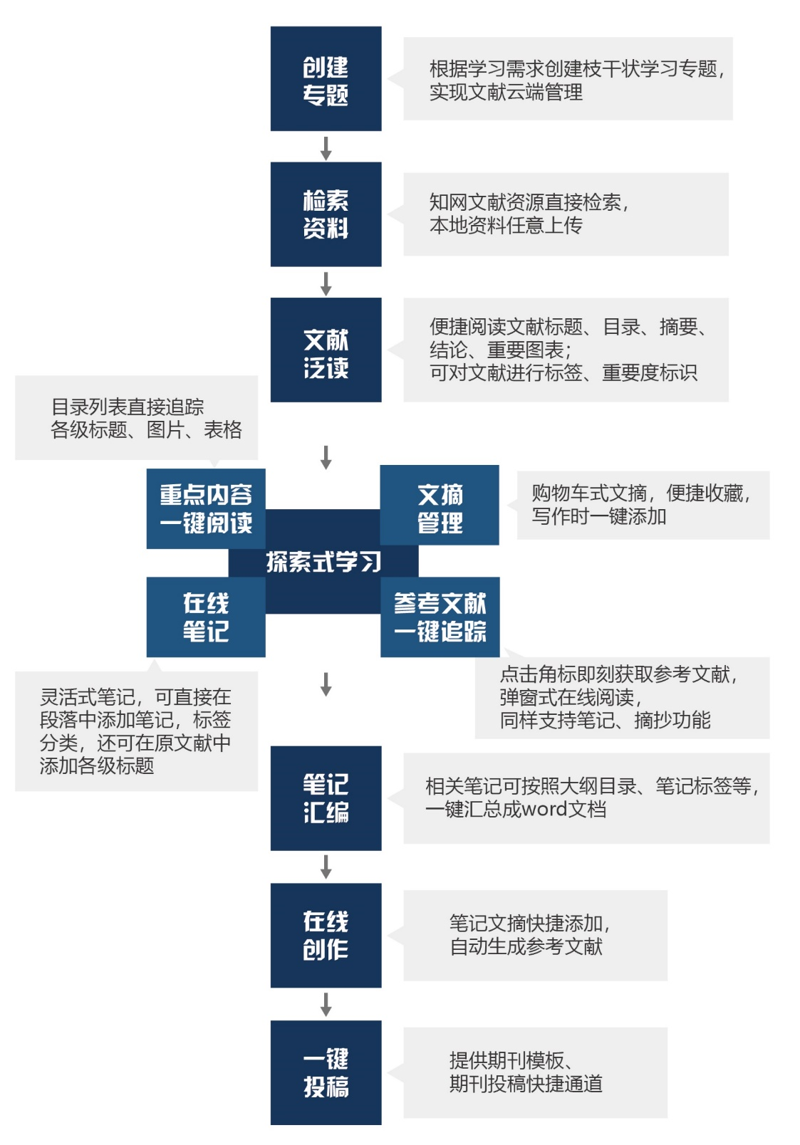
产品简介
Research Learning Platform
知网研学平台打造以汇聚资源、理解知识、实践应用、创作表达、个人知识管理等功能于一体，面向个人的研究型学习平台；重点支撑知识体系与创新能力构建的多设备同步的云服务平台；
利用XML碎片化、知识重组、知识网络构建等技术，改变了传统静态阅读方式，提供动态、交互、图谱化的新型增强阅读模式，培养读者发现问题、提出问题、解决问题的创新能力。
Notes:
读

Slide 5
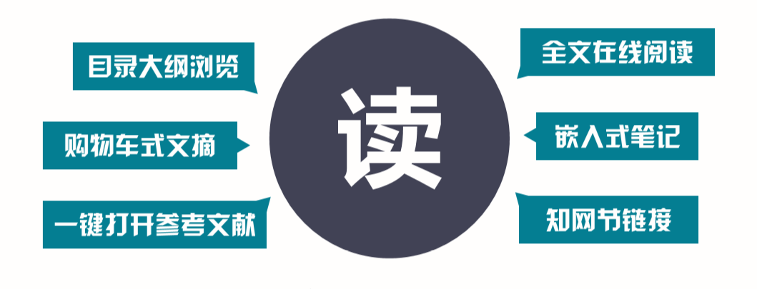


产品价值
Research Learning Platform
Notes:
产品价值分为汇读写三个部分
汇是汇集资源，包括123456等核心功能
读是深度研读，包括123456等核心功能
写是高效创作，包括123456等核心功能

Slide 6
产品定位
Research Learning Platform
自主探究
协同探究
个人学习、独立学习
群组学习、共同学习
通过知识发现来获取知识，培养独立思考的自学能力，
科学思维能力与创新素养能力
Notes:
产品定位可以讲研学平台理解为自主探究、协同探究两个平台。
自主探究，指个人学习、独立学习。协同探究，指群组学习、共同学习。
研学平台追求通过知识发现来获取知识、培养独立思考的自学能力，科学思维能力与创新素养能力。
将知识与技能、情感、态度与价值观的培养融为一体，

Slide 7
02 产品使用教程
Notes:
下面向大家详细介绍研学平台的使用方法

Slide 8


第一步
如何登陆/注册
Notes:
读

Slide 9
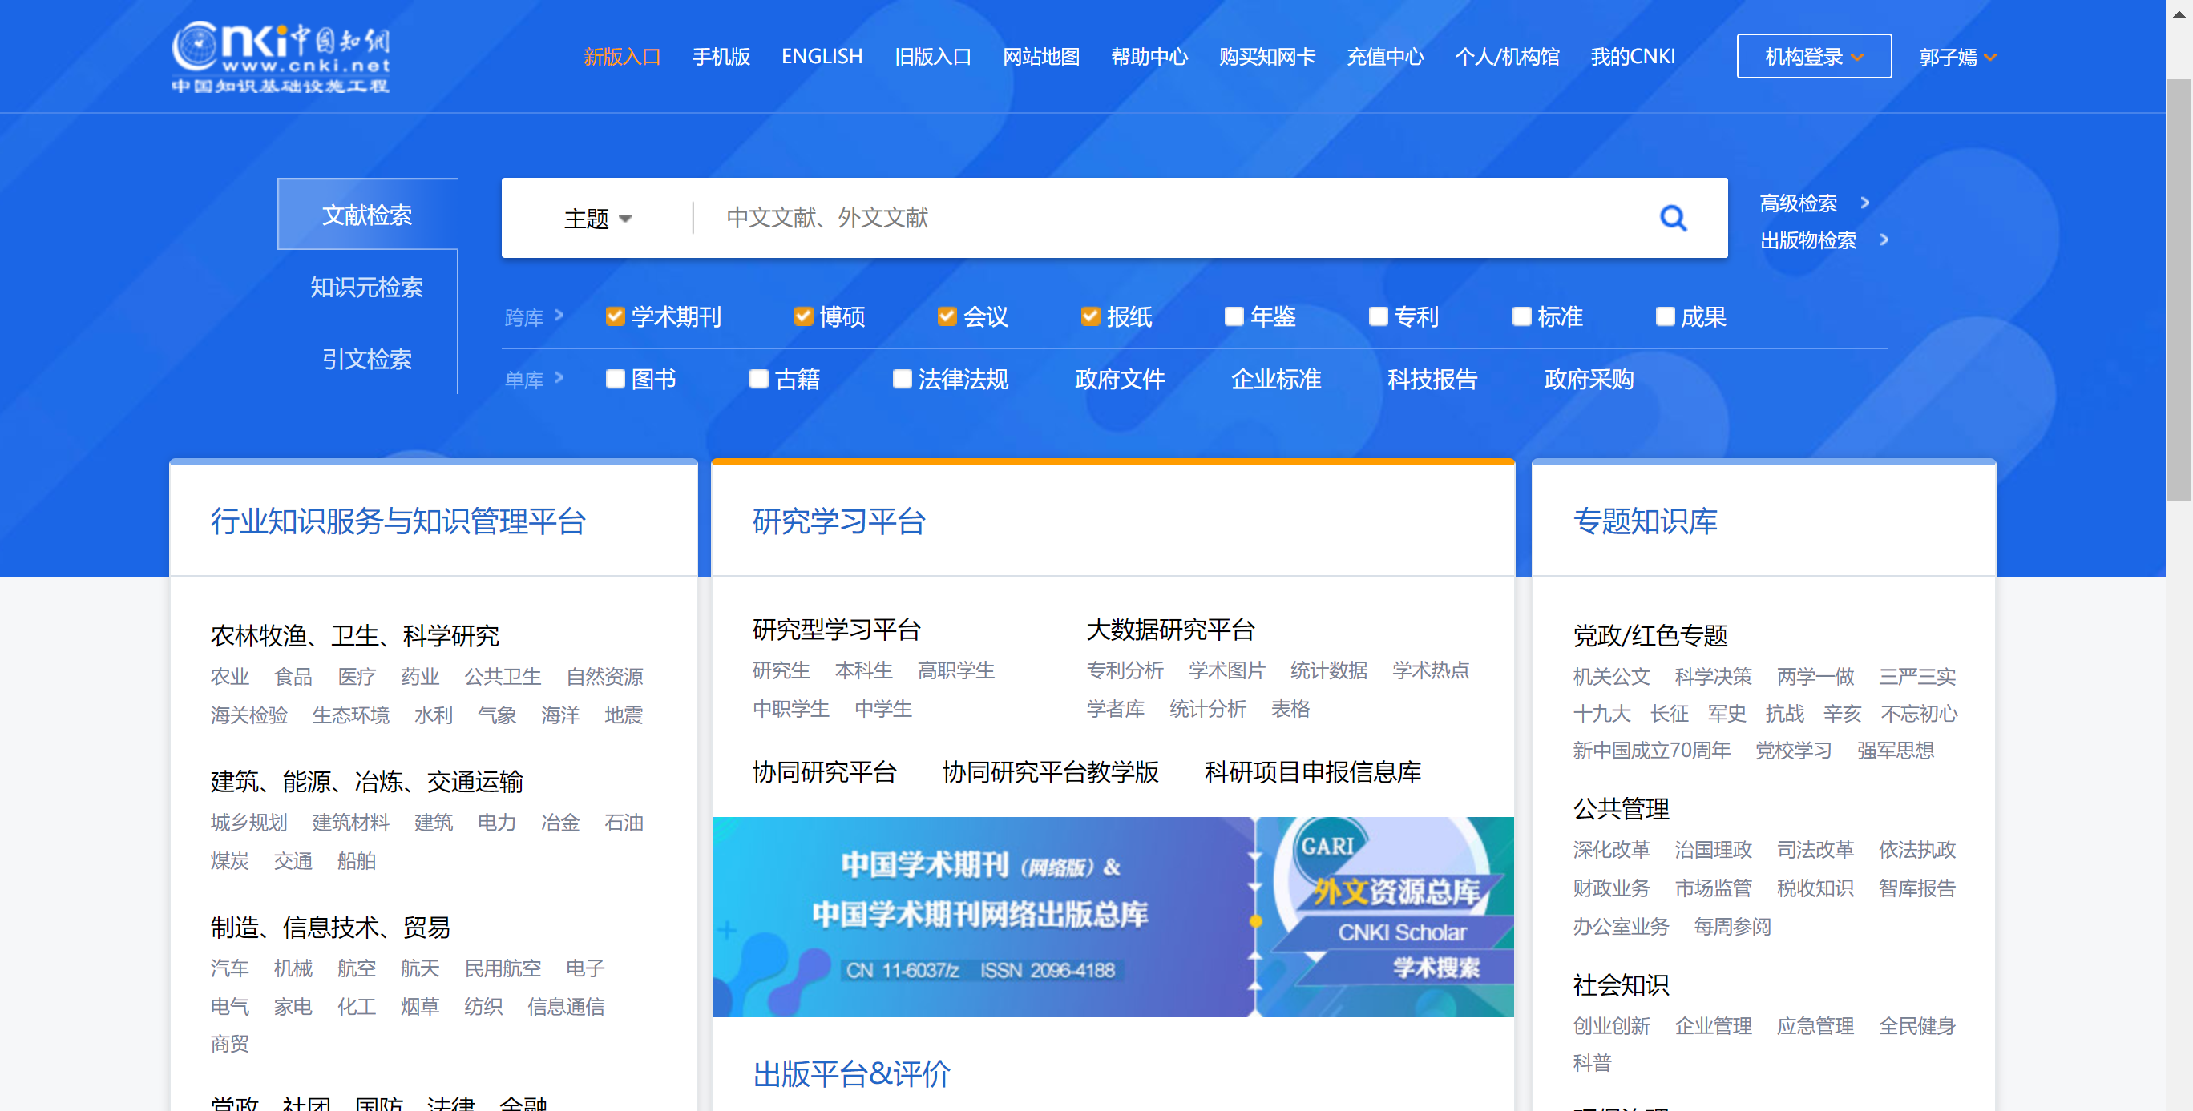
打开知网研学
方法①：1. 打开中国知网（cnki.net） 2. 点击中间研究型学习平台
点击“研究型学习平台”
Notes:
研学平台的打开方式有两种，第一种，打开中国知网（cnki.net） ，点击中间研究型学习平台

Slide 10
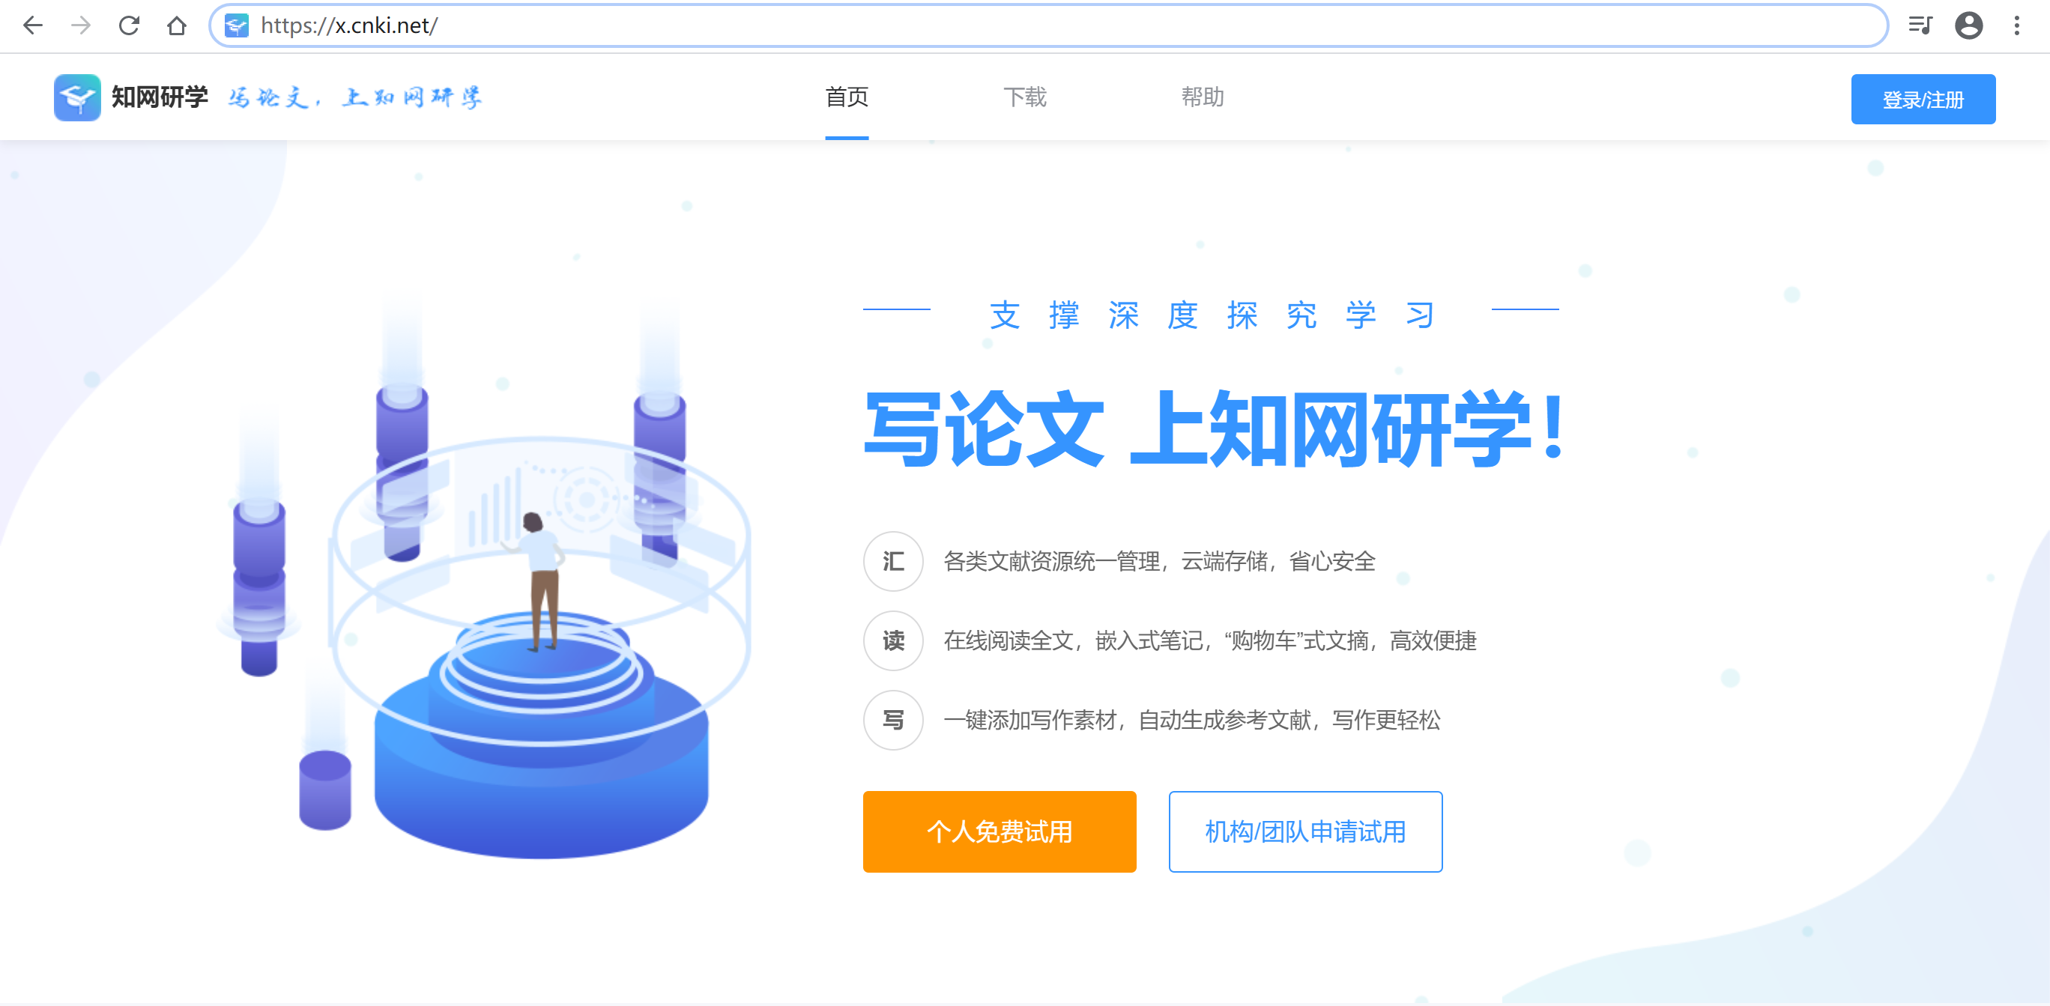

打开知网研学
方法②：搜索栏输入 x.cnki.net
搜索栏输入 x.cnki.net
Notes:
第二种：搜索栏输入 x.cnki.net

Slide 11
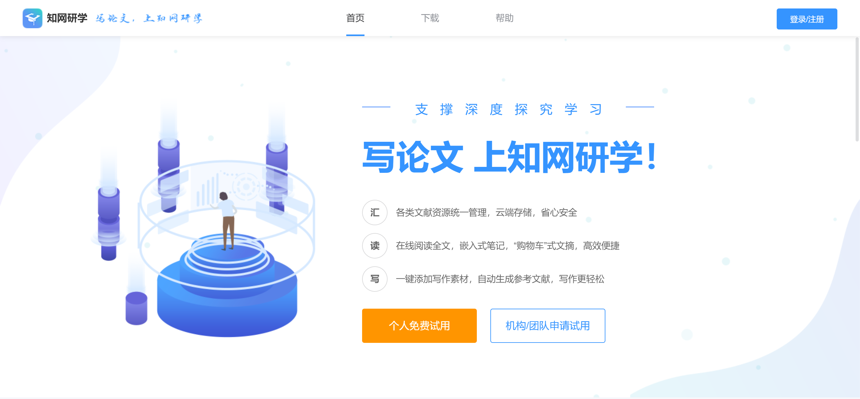
点击“登陆/注册”

Slide 12
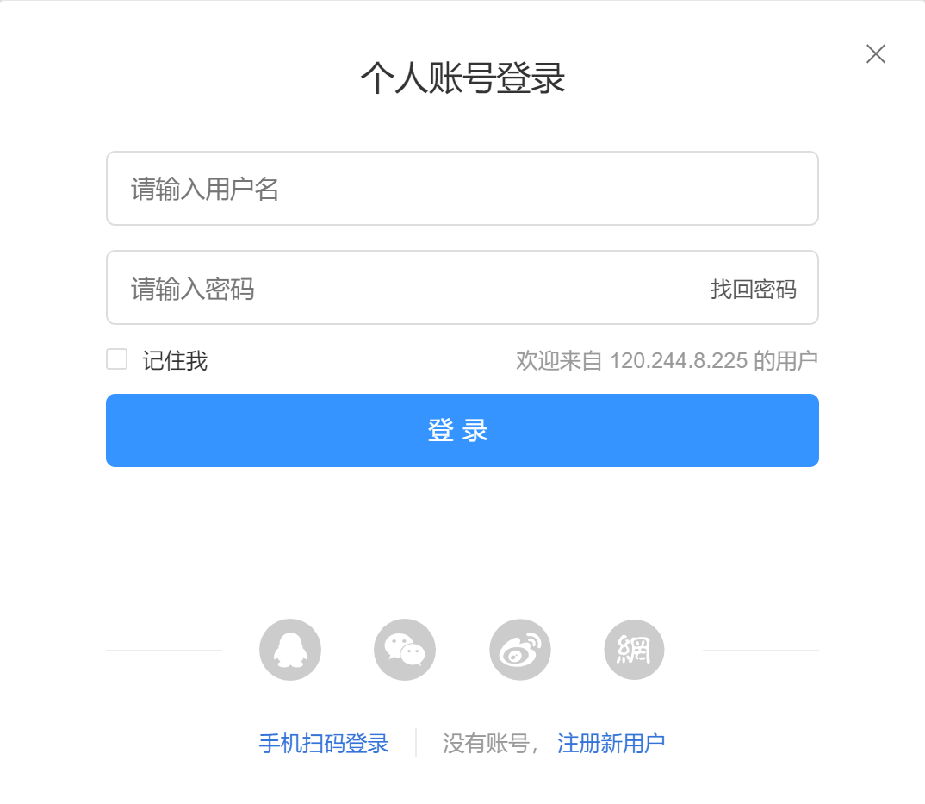
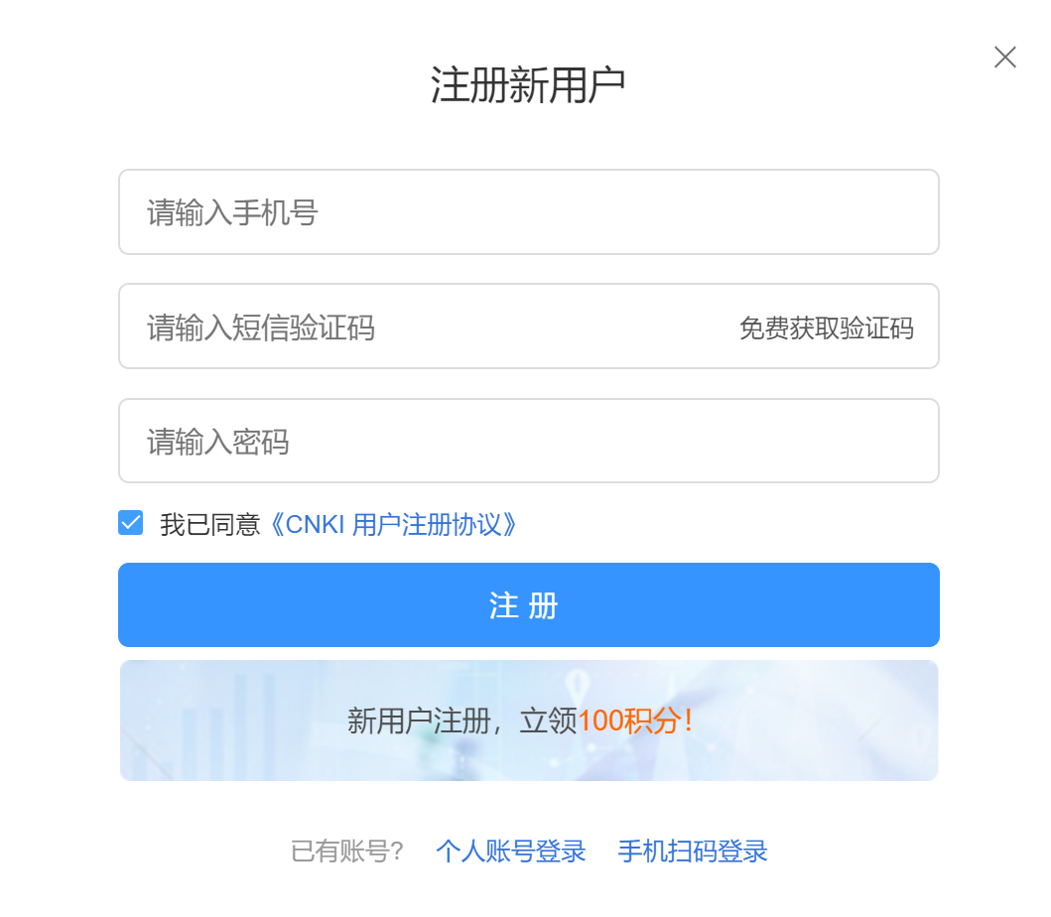
登录/注册
1. 点击右上角“登录/注册”，根据提示进行注册
已注册用户
输入账号密码登录
未注册用户
通过手机号和验证码进行注册
新用户点击
“注册新用户”

Slide 13
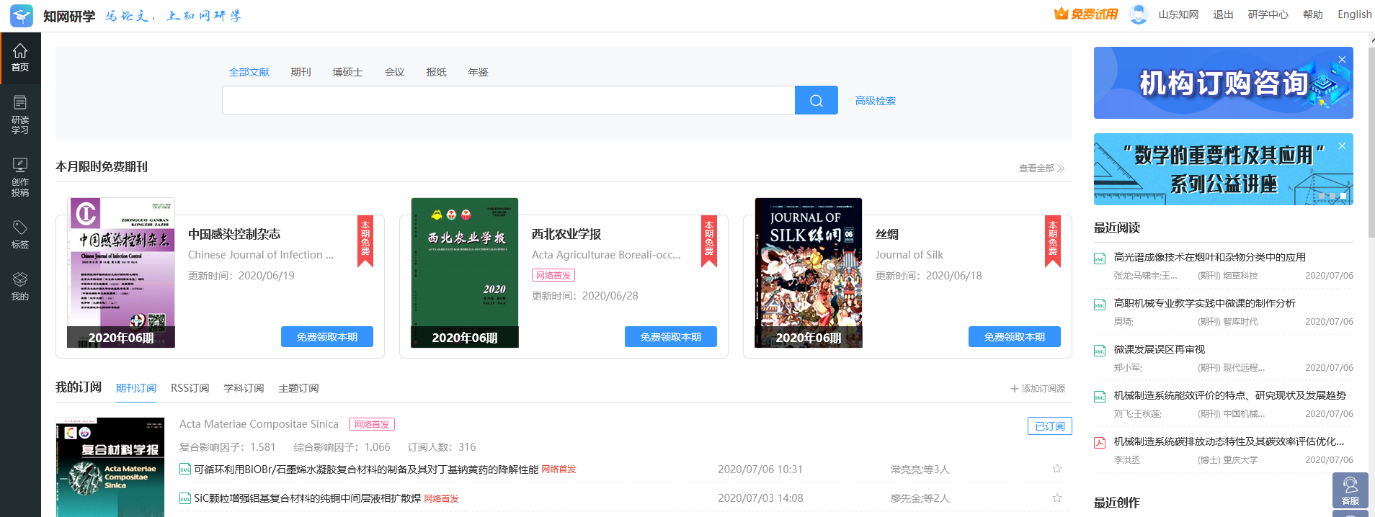
第一步：点击头像

Slide 14
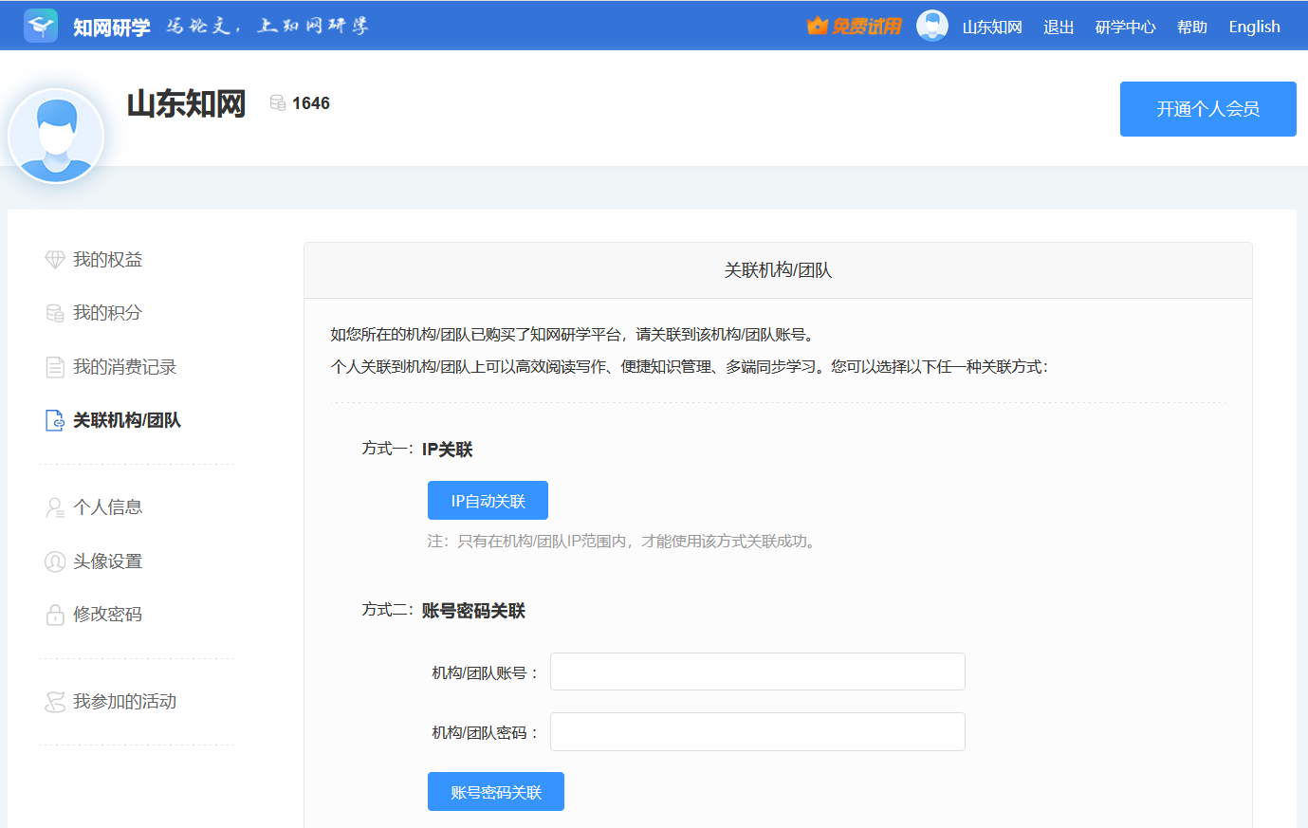
绑定资源账号
绑定资源账号可以浏览所有文献
第二步：根据自身类型选择绑定方式
第二步：点击左侧
“绑定资源账号”
类型1
【连接校园网】
直接点IP登陆绑定
类型2
任何网络
输入专属账号密码

Slide 15
第二步
如何管理资源

Slide 16
绑定资源账号
绑定资源账号可以浏览所有文献
第二步：根据自身类型选择绑定方式
第二步：点击左侧
“绑定资源账号”
类型1
【连接校园网】
直接点IP登陆绑定
类型2
任何网络
输入专属账号密码

Slide 17
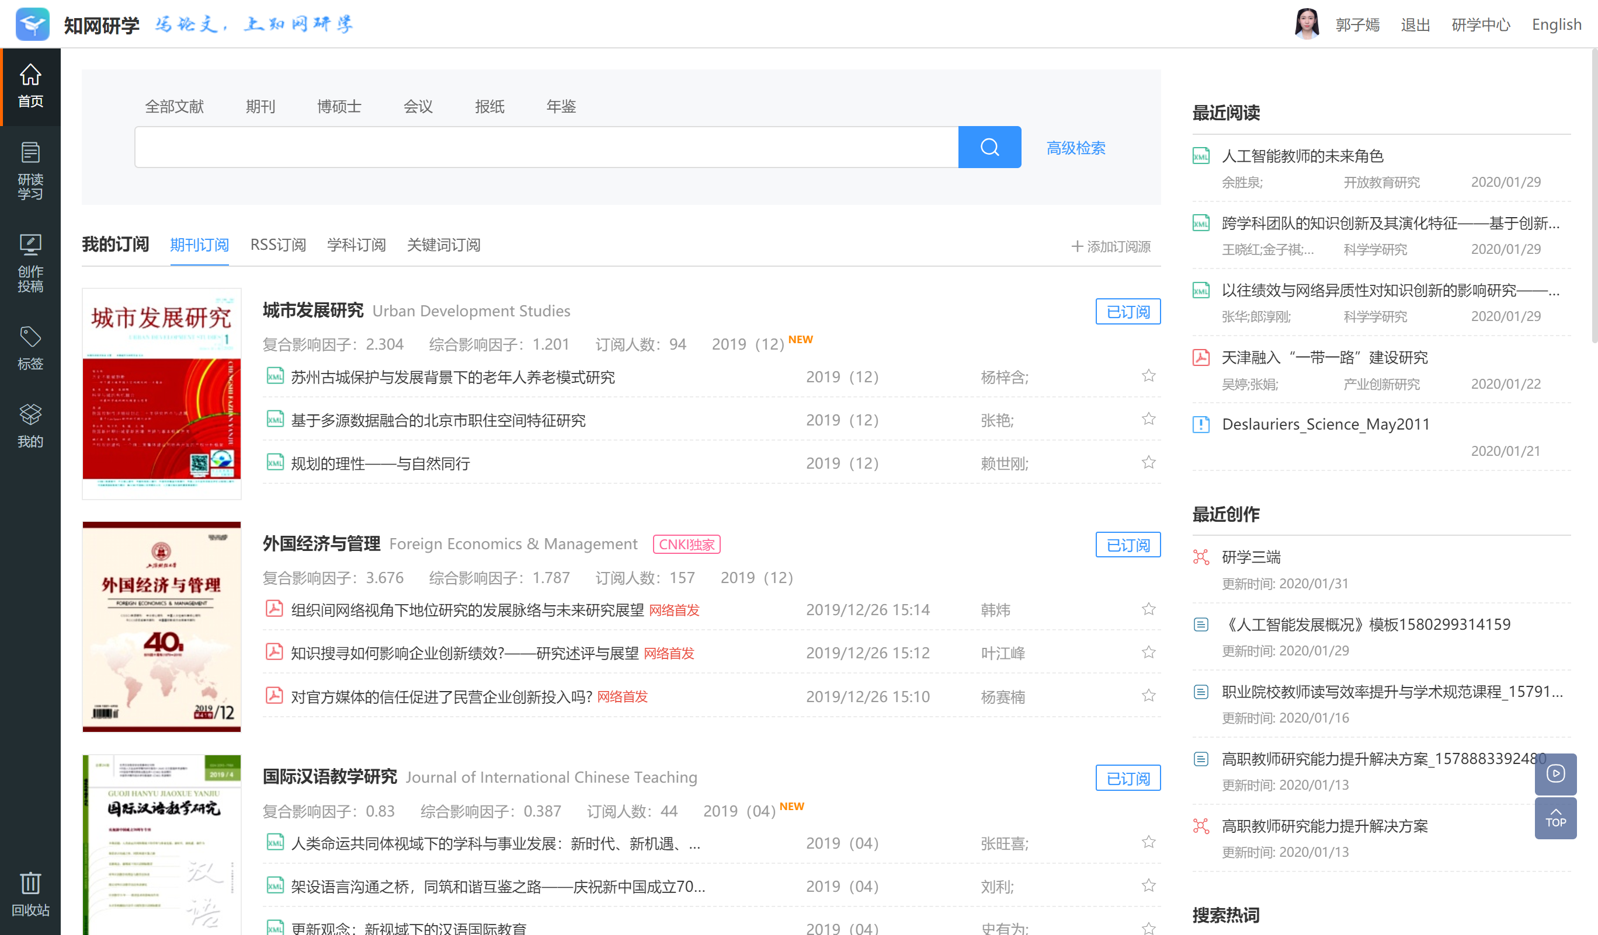
研读学习
归纳管理个人素材
点击左侧的
“研读学习”

Slide 18
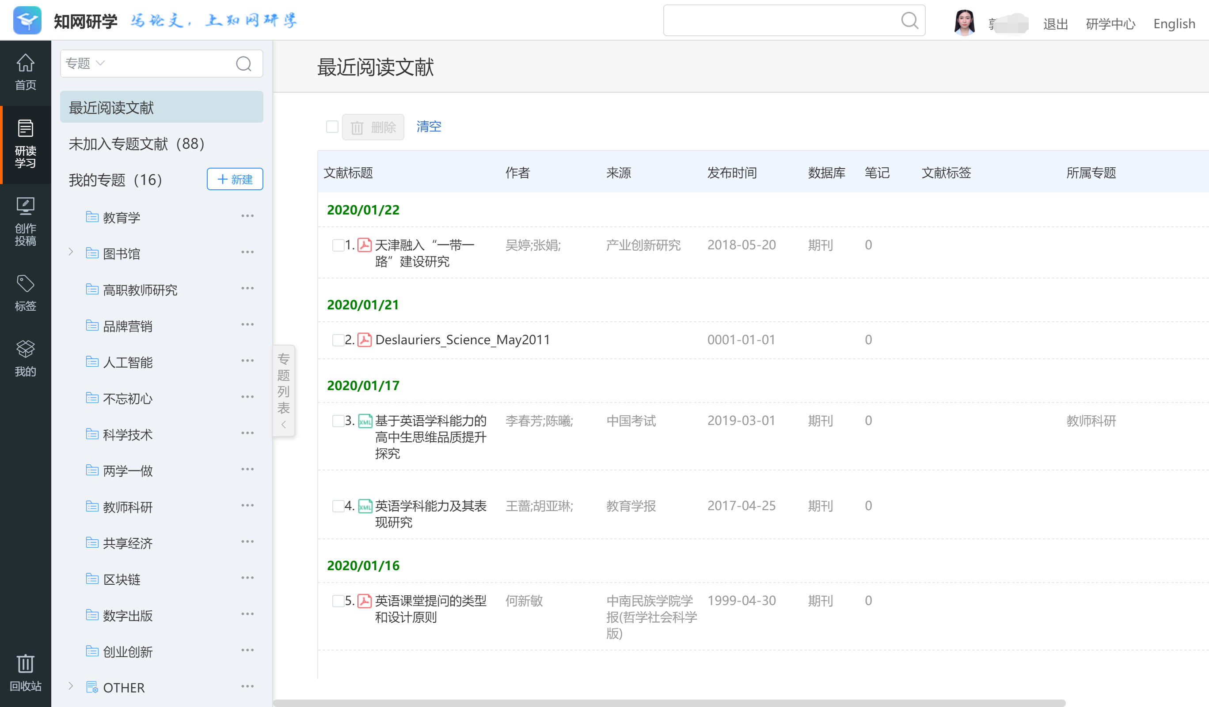
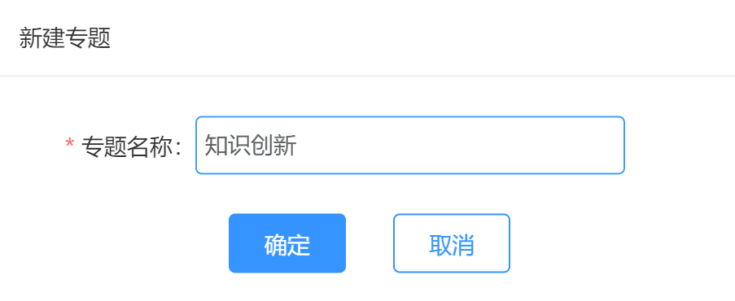
新建专题
归纳管理个人素材
可以新建专题
收纳文献
输入想创建的专题名称

Slide 19
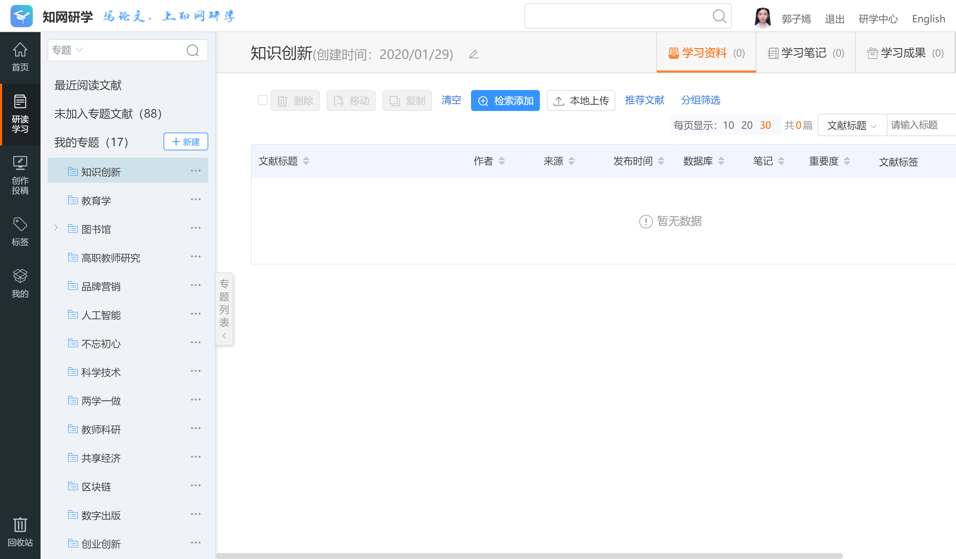
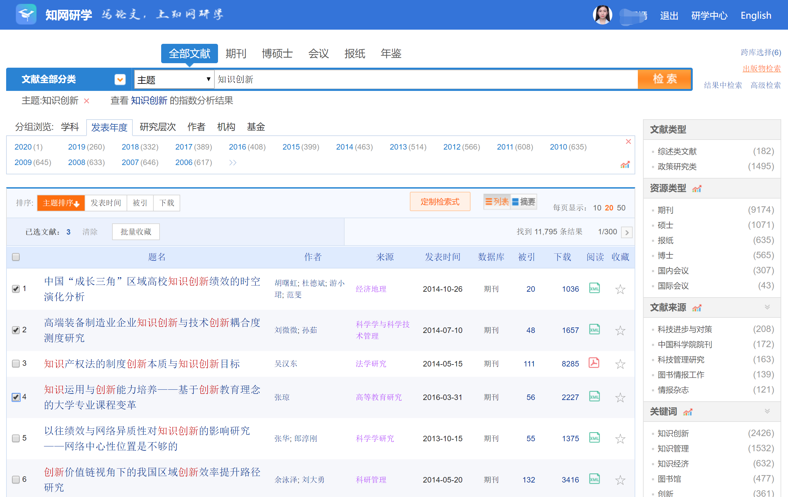
检索添加
链接知网五大核心库一键添加文献
检索添加：链接知网五大核心库一键添加文献
创建好的专题
选择文献
批量添加

Slide 20
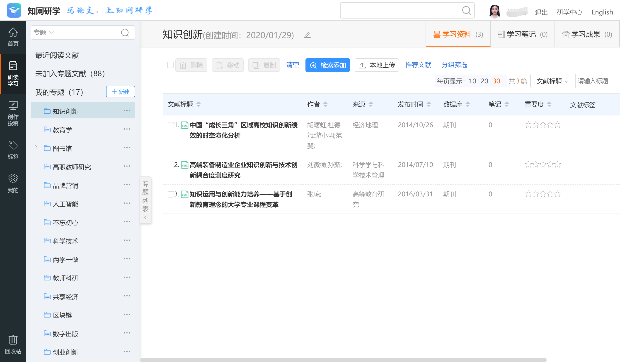
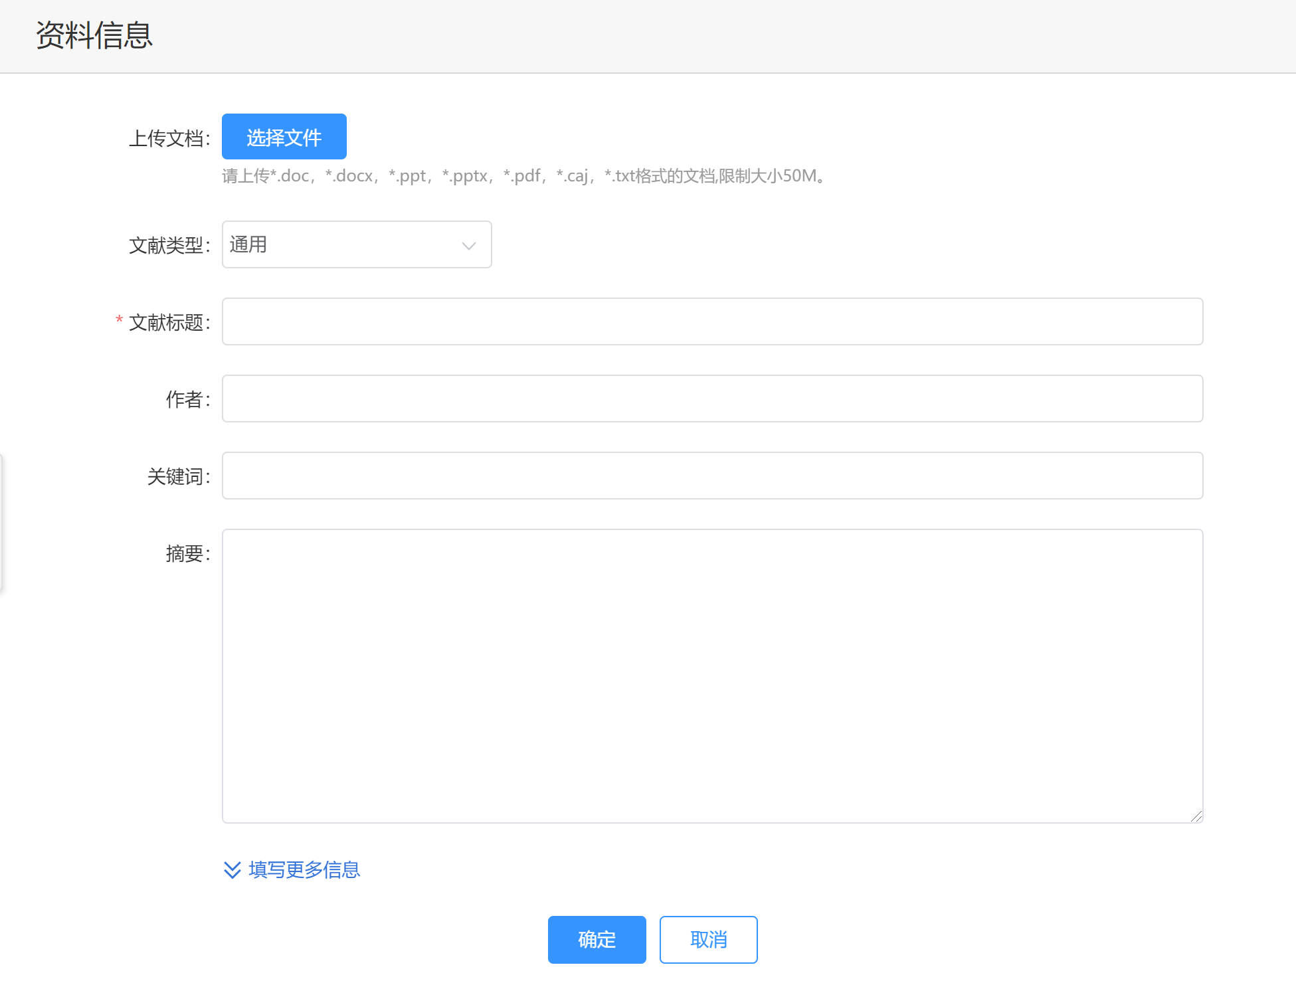
本地上传
本地文献可以上传，进行统一管理
电脑里的本地文献
可以上传 进行统一管理

Slide 21
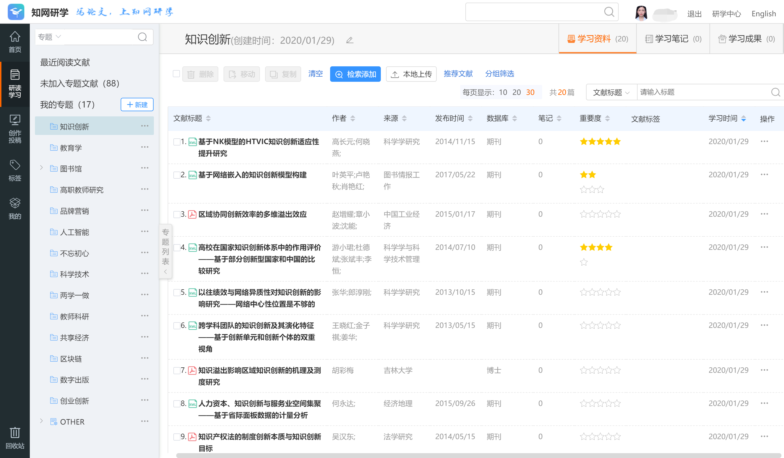
文献查找及管理
可以在研读学习页面进行专题管理，查找文献。
单篇搜索文献
多条件筛查文献
重要度标识
专题管理

Slide 22
第三步
如何阅读文献

Slide 23
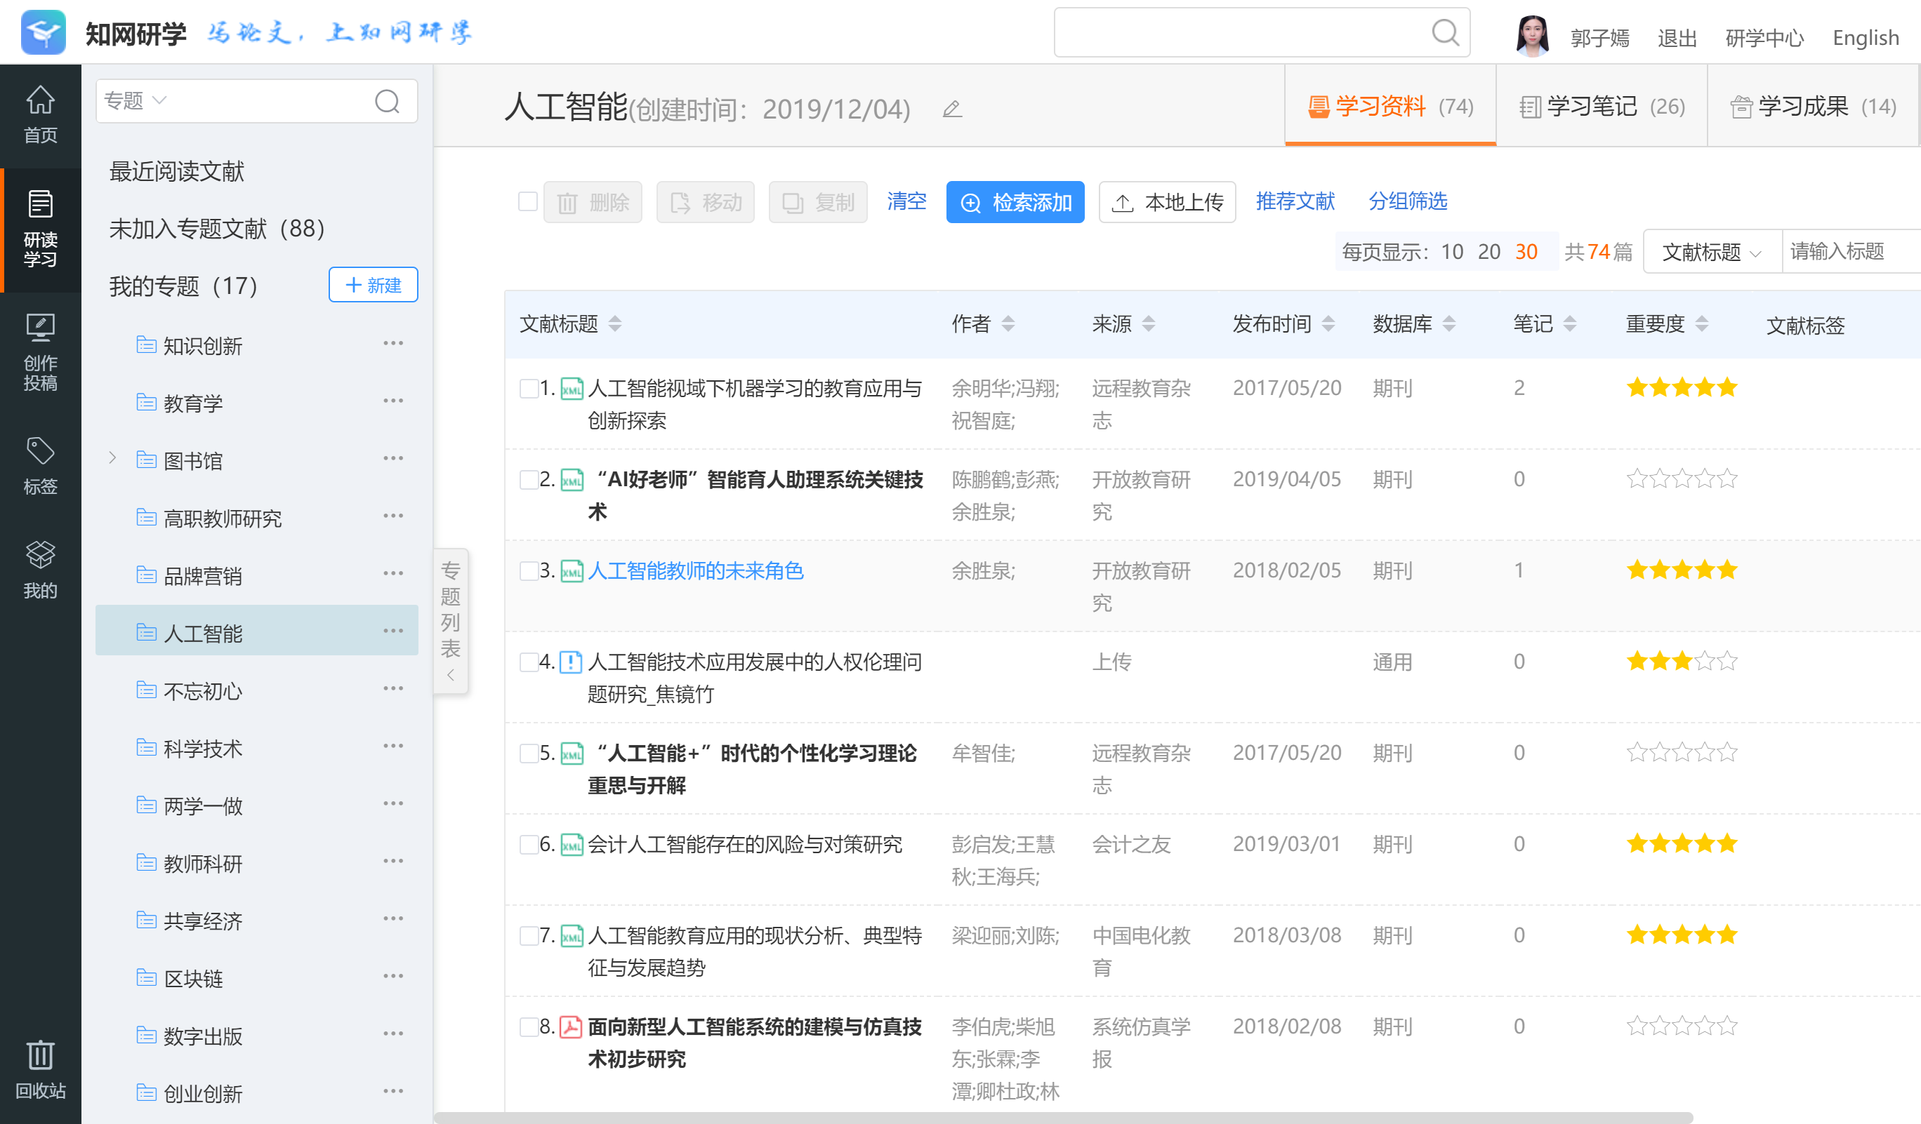
打开文献
方法①：知网研学专题中点开文章
选择专题中的文献打开

Slide 24
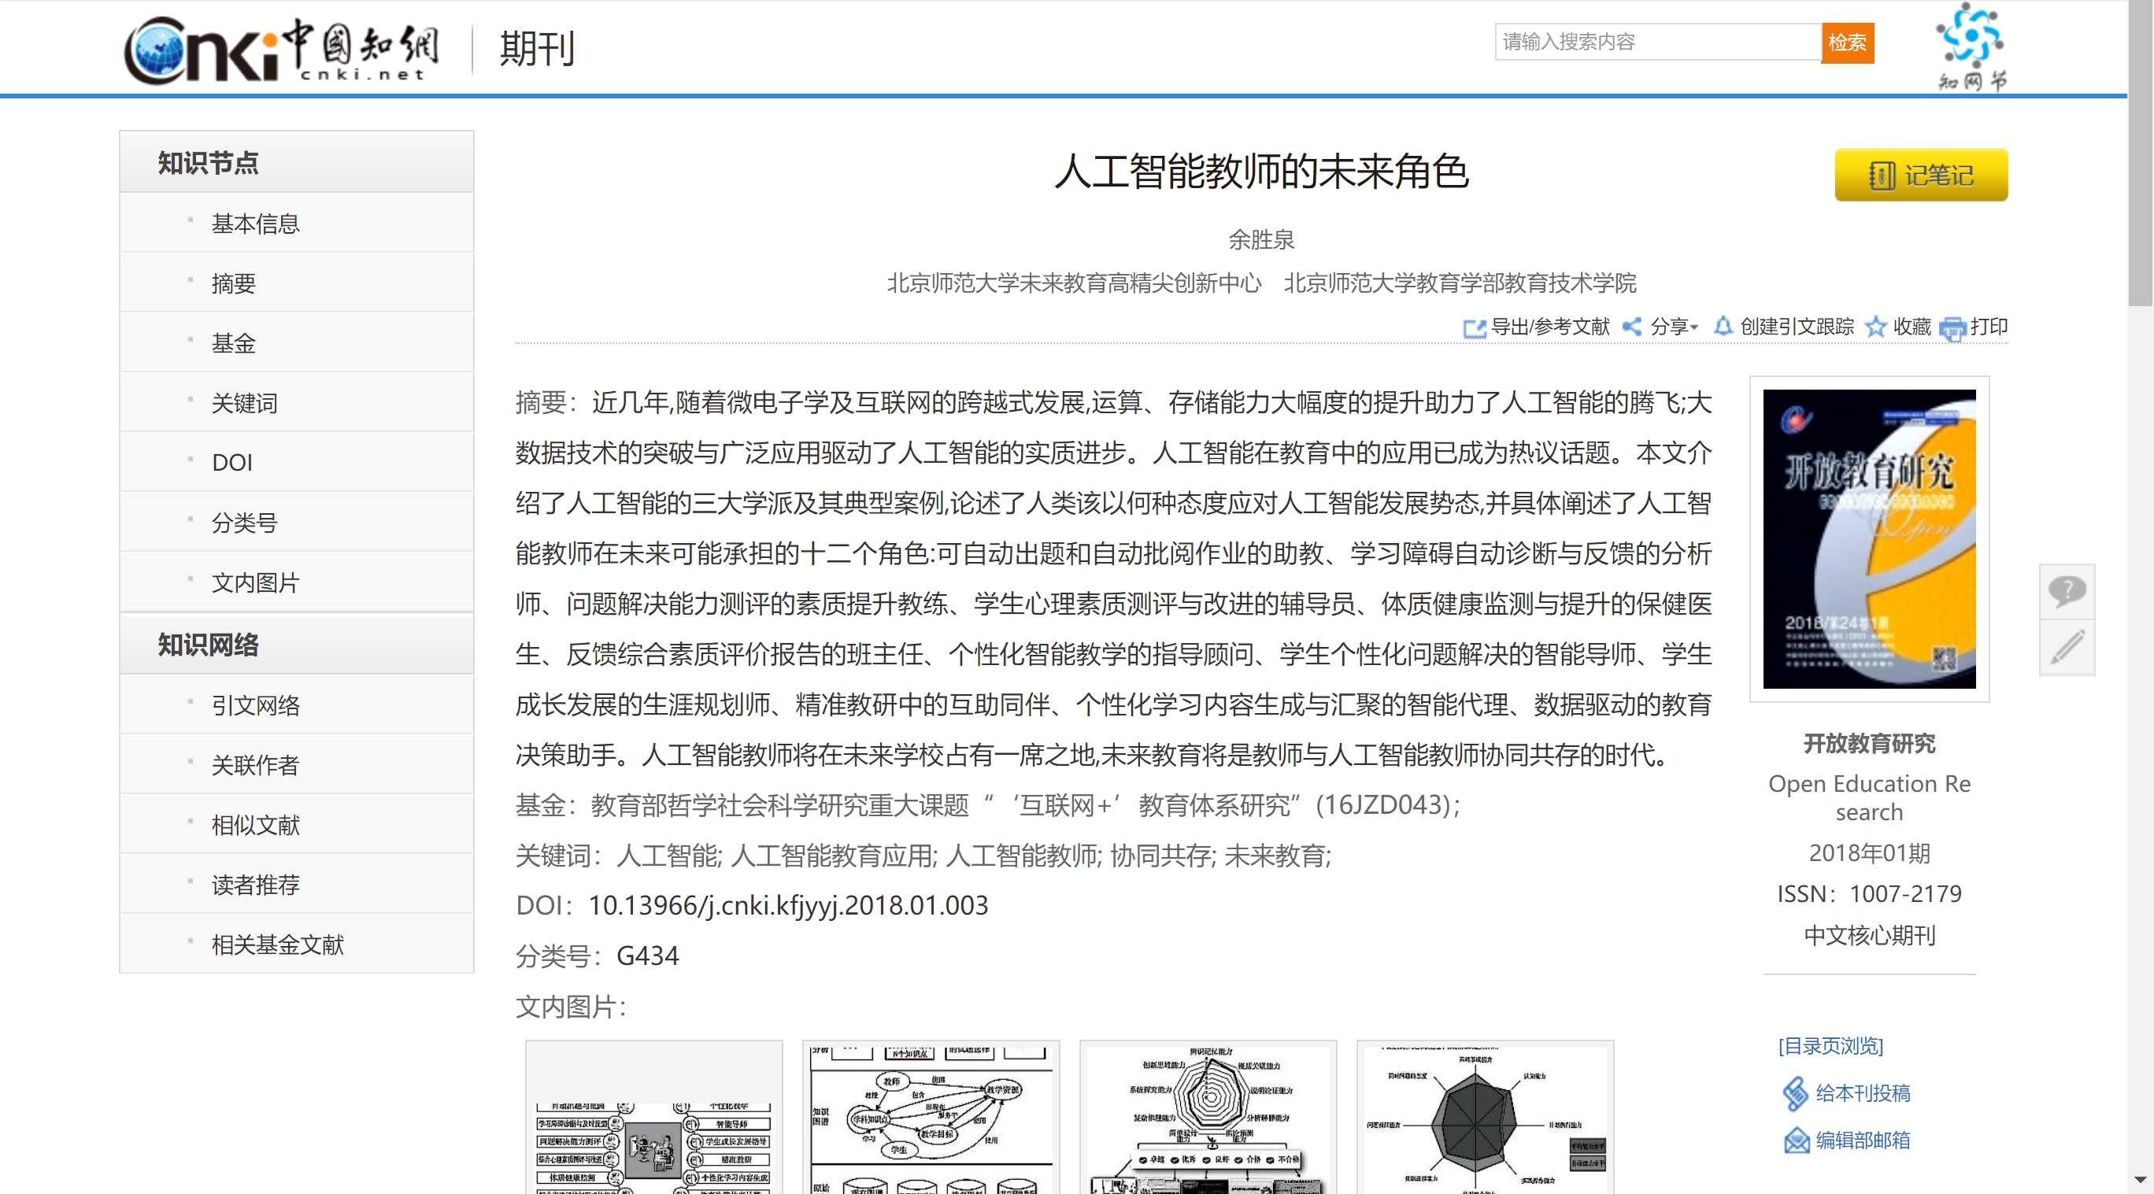
打开文献
方法②：知网首页点开的文章，点击“记笔记”
点击“记笔记”

Slide 25
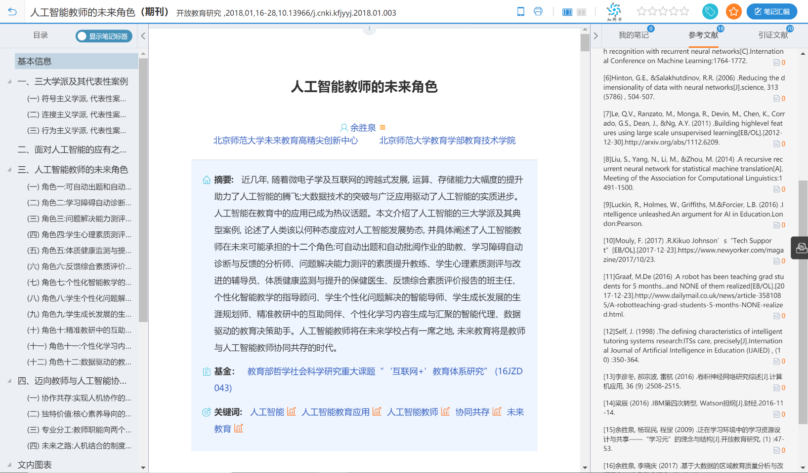
目录大纲
快速了解文章内容，粗读文献
目录：浏览文献大纲和图表
快速了解文章内容，粗读文献
点击目录，快速跳转

Slide 26
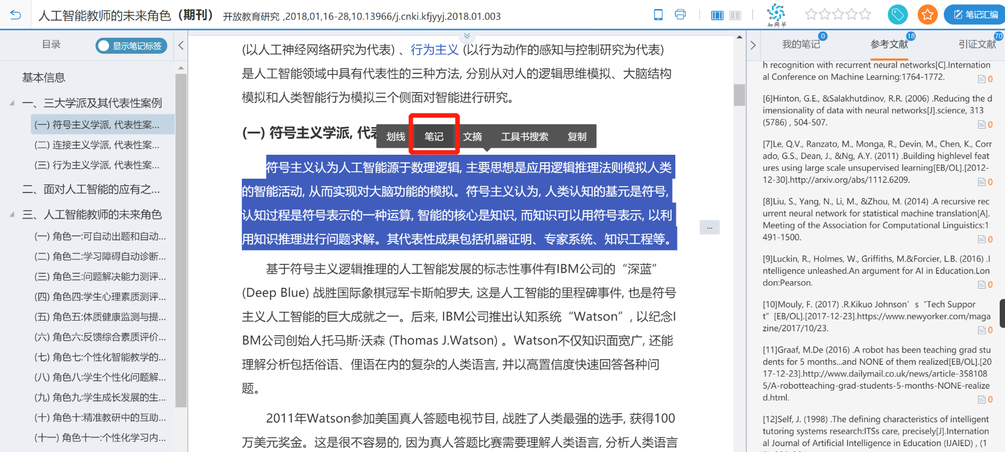
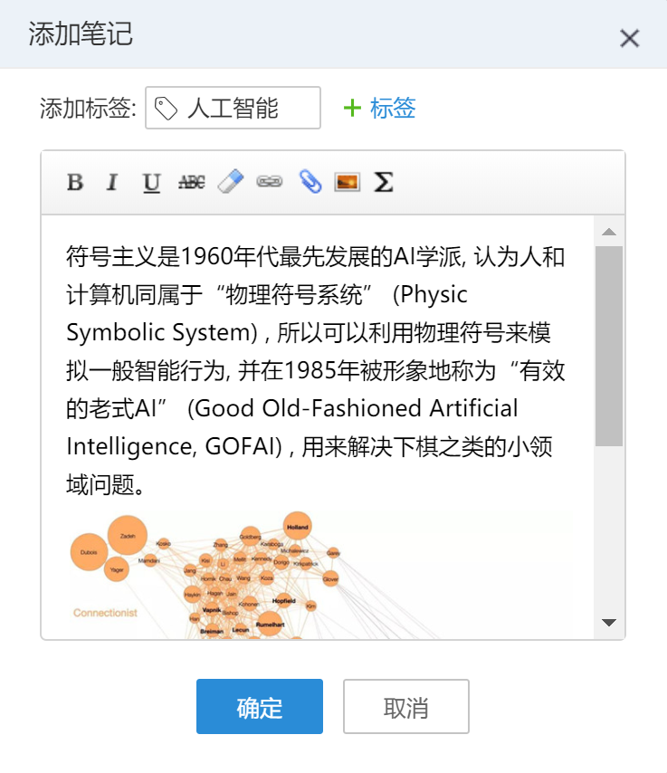
做笔记
选择想要记录的片段，点击笔记即可记录信息

Slide 27
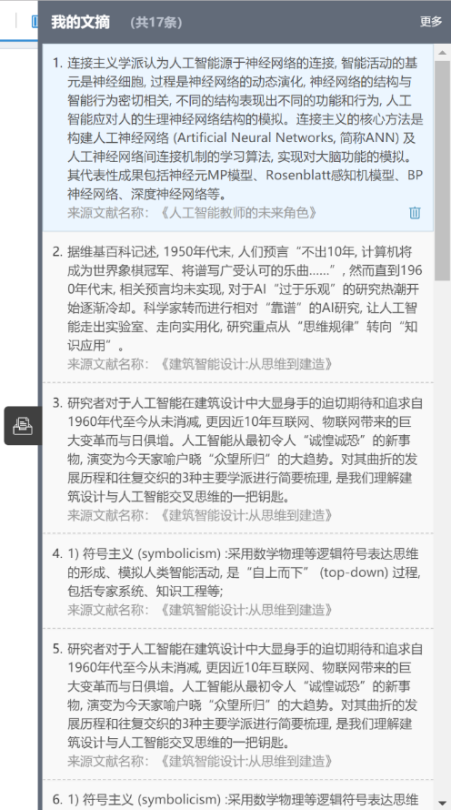
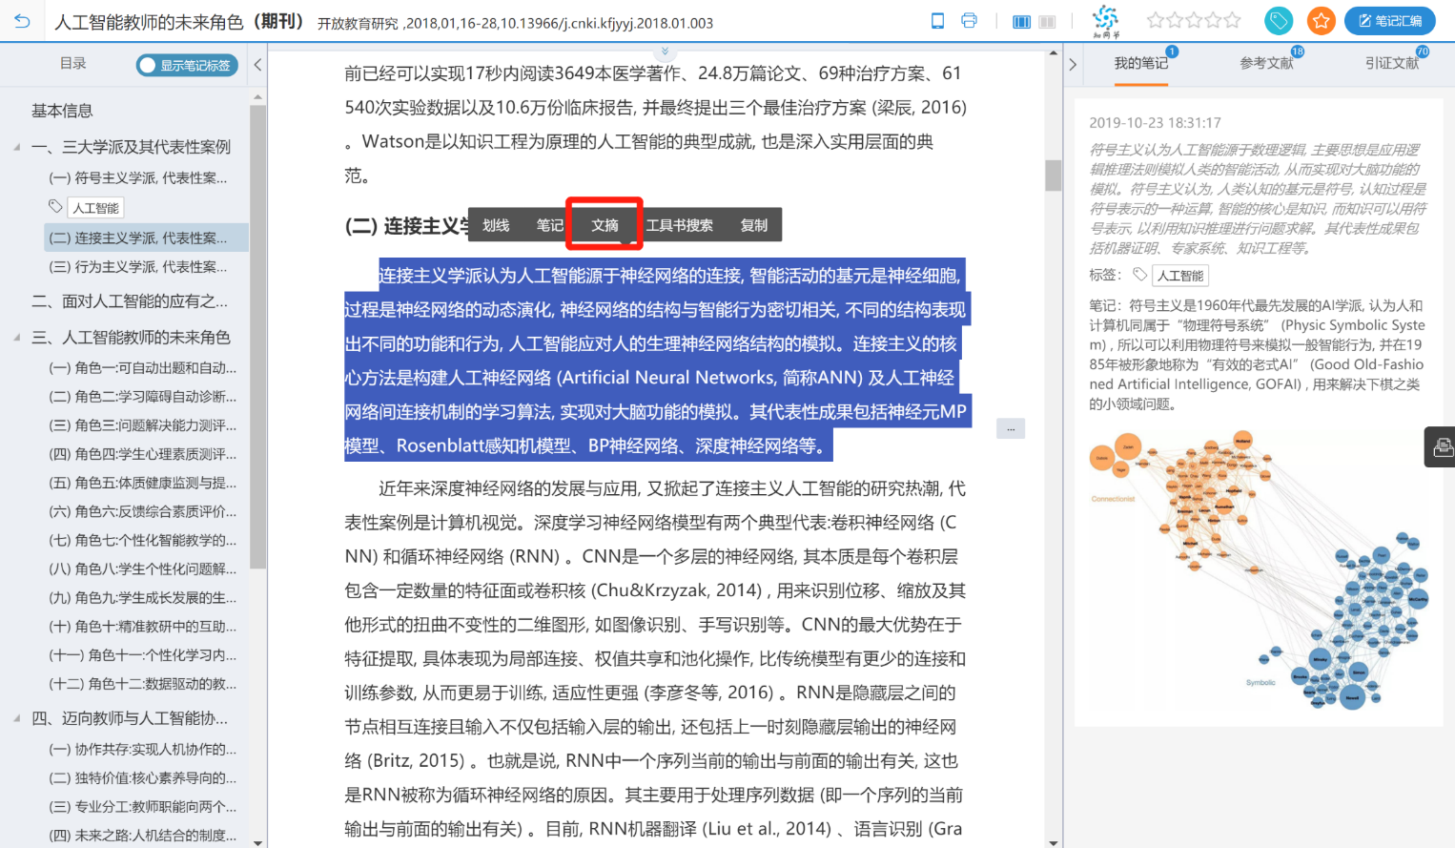
记录文摘
选择想要摘录的片段，点击文摘，即可放入文摘库保存
重要的句子、图表、素材
一键添加至素材库
方便写论文时引用

Slide 28
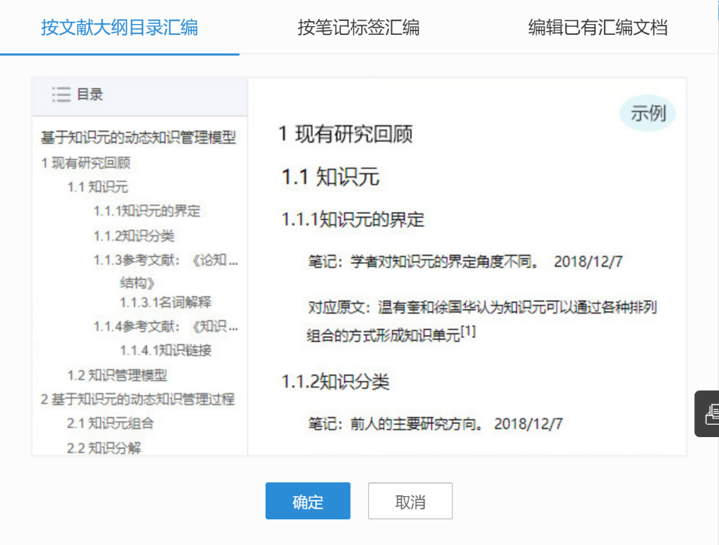
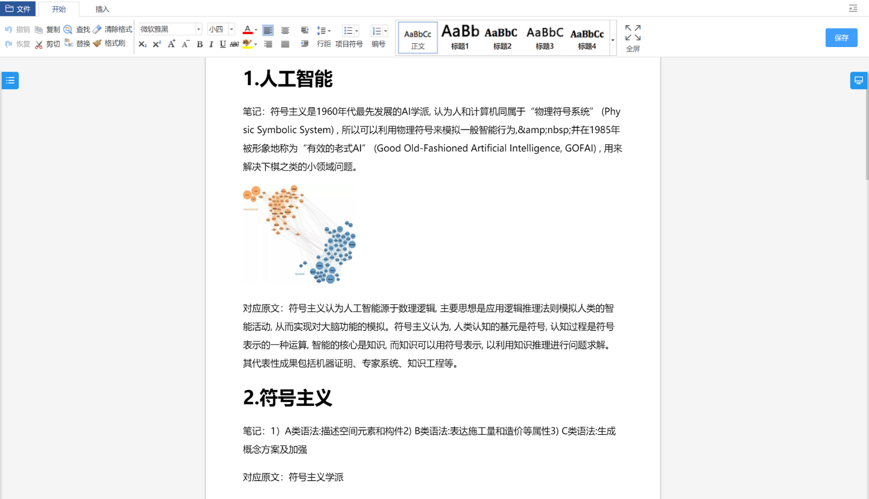
笔记汇编
本文所有笔记
一键汇编
单篇文章所有笔记，一键汇编成文档，进行编辑
笔记+原文

Slide 29
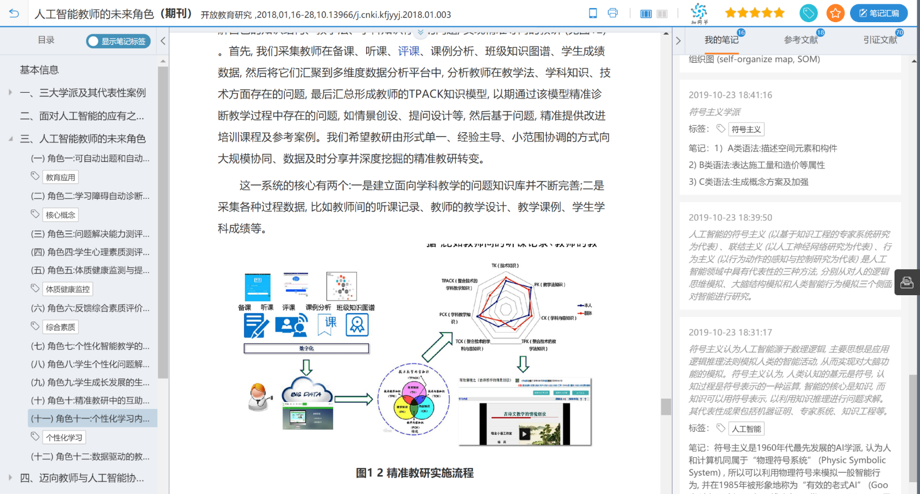
图片记录
文章内的图片、表格，可以摘录，在上面标记
文中图片/表格
高清浏览做标记

Slide 30
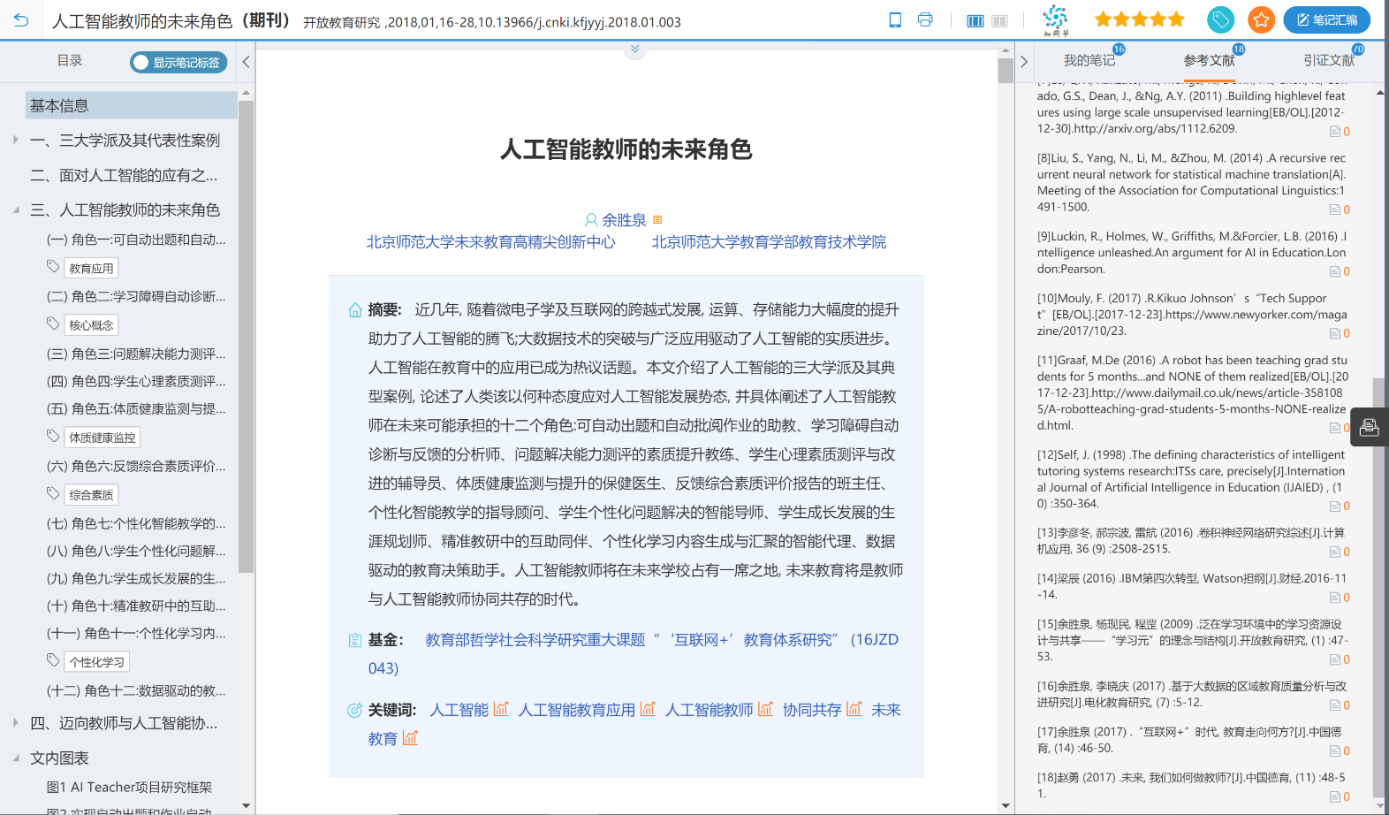
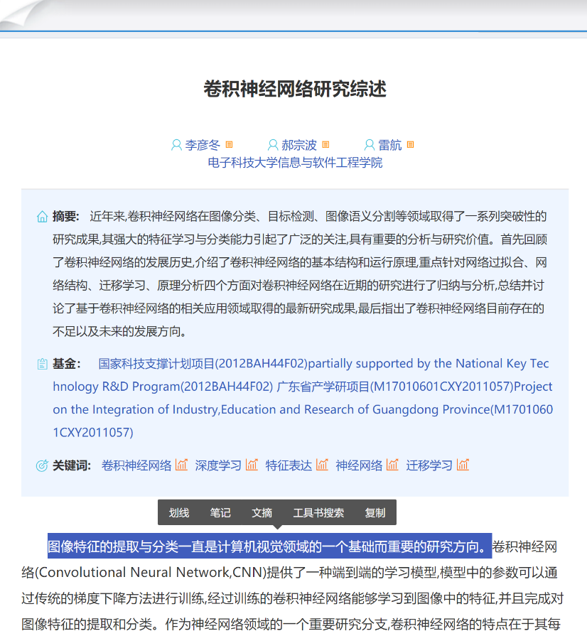
参考文献
参考文献列表
直接点击即可阅读
直接点击即可打开参考文献
在参考文献上也可以划线、
做笔记、文摘等

Slide 31
第四步
如何进行创作

Slide 32
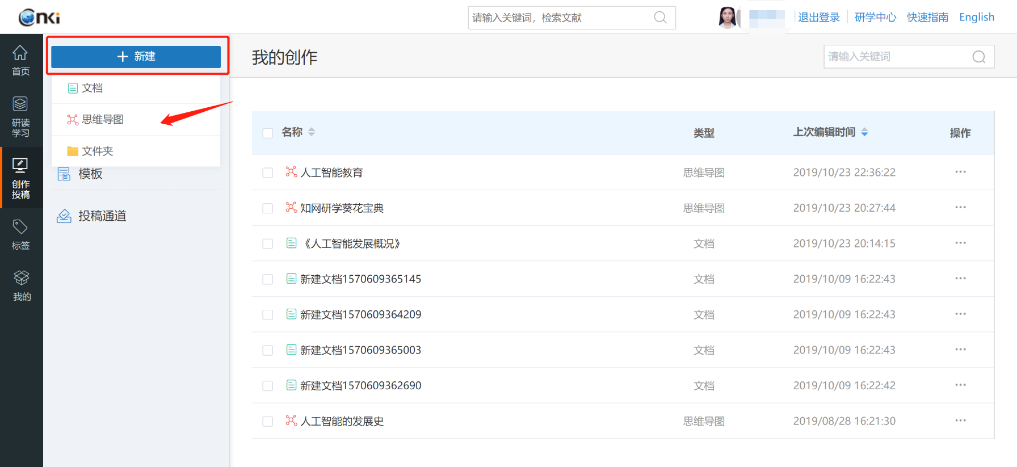
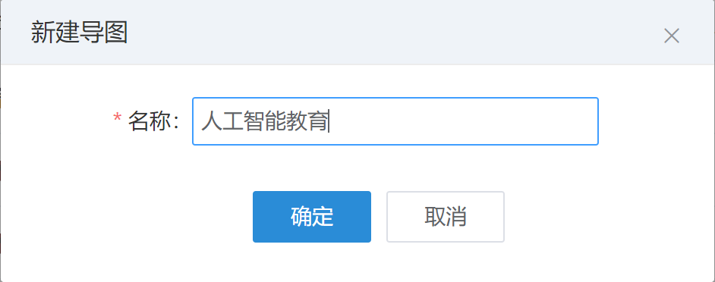

思维导图
新建——思维导图——创建大纲，激发灵感
创建思维导图
“创作投稿”可以创建内容

Slide 33
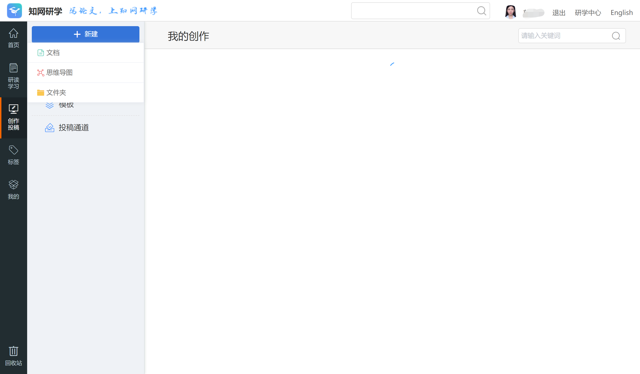
文档创作
新建——思维导图——创建大纲，激发灵感
创建文档

Slide 34
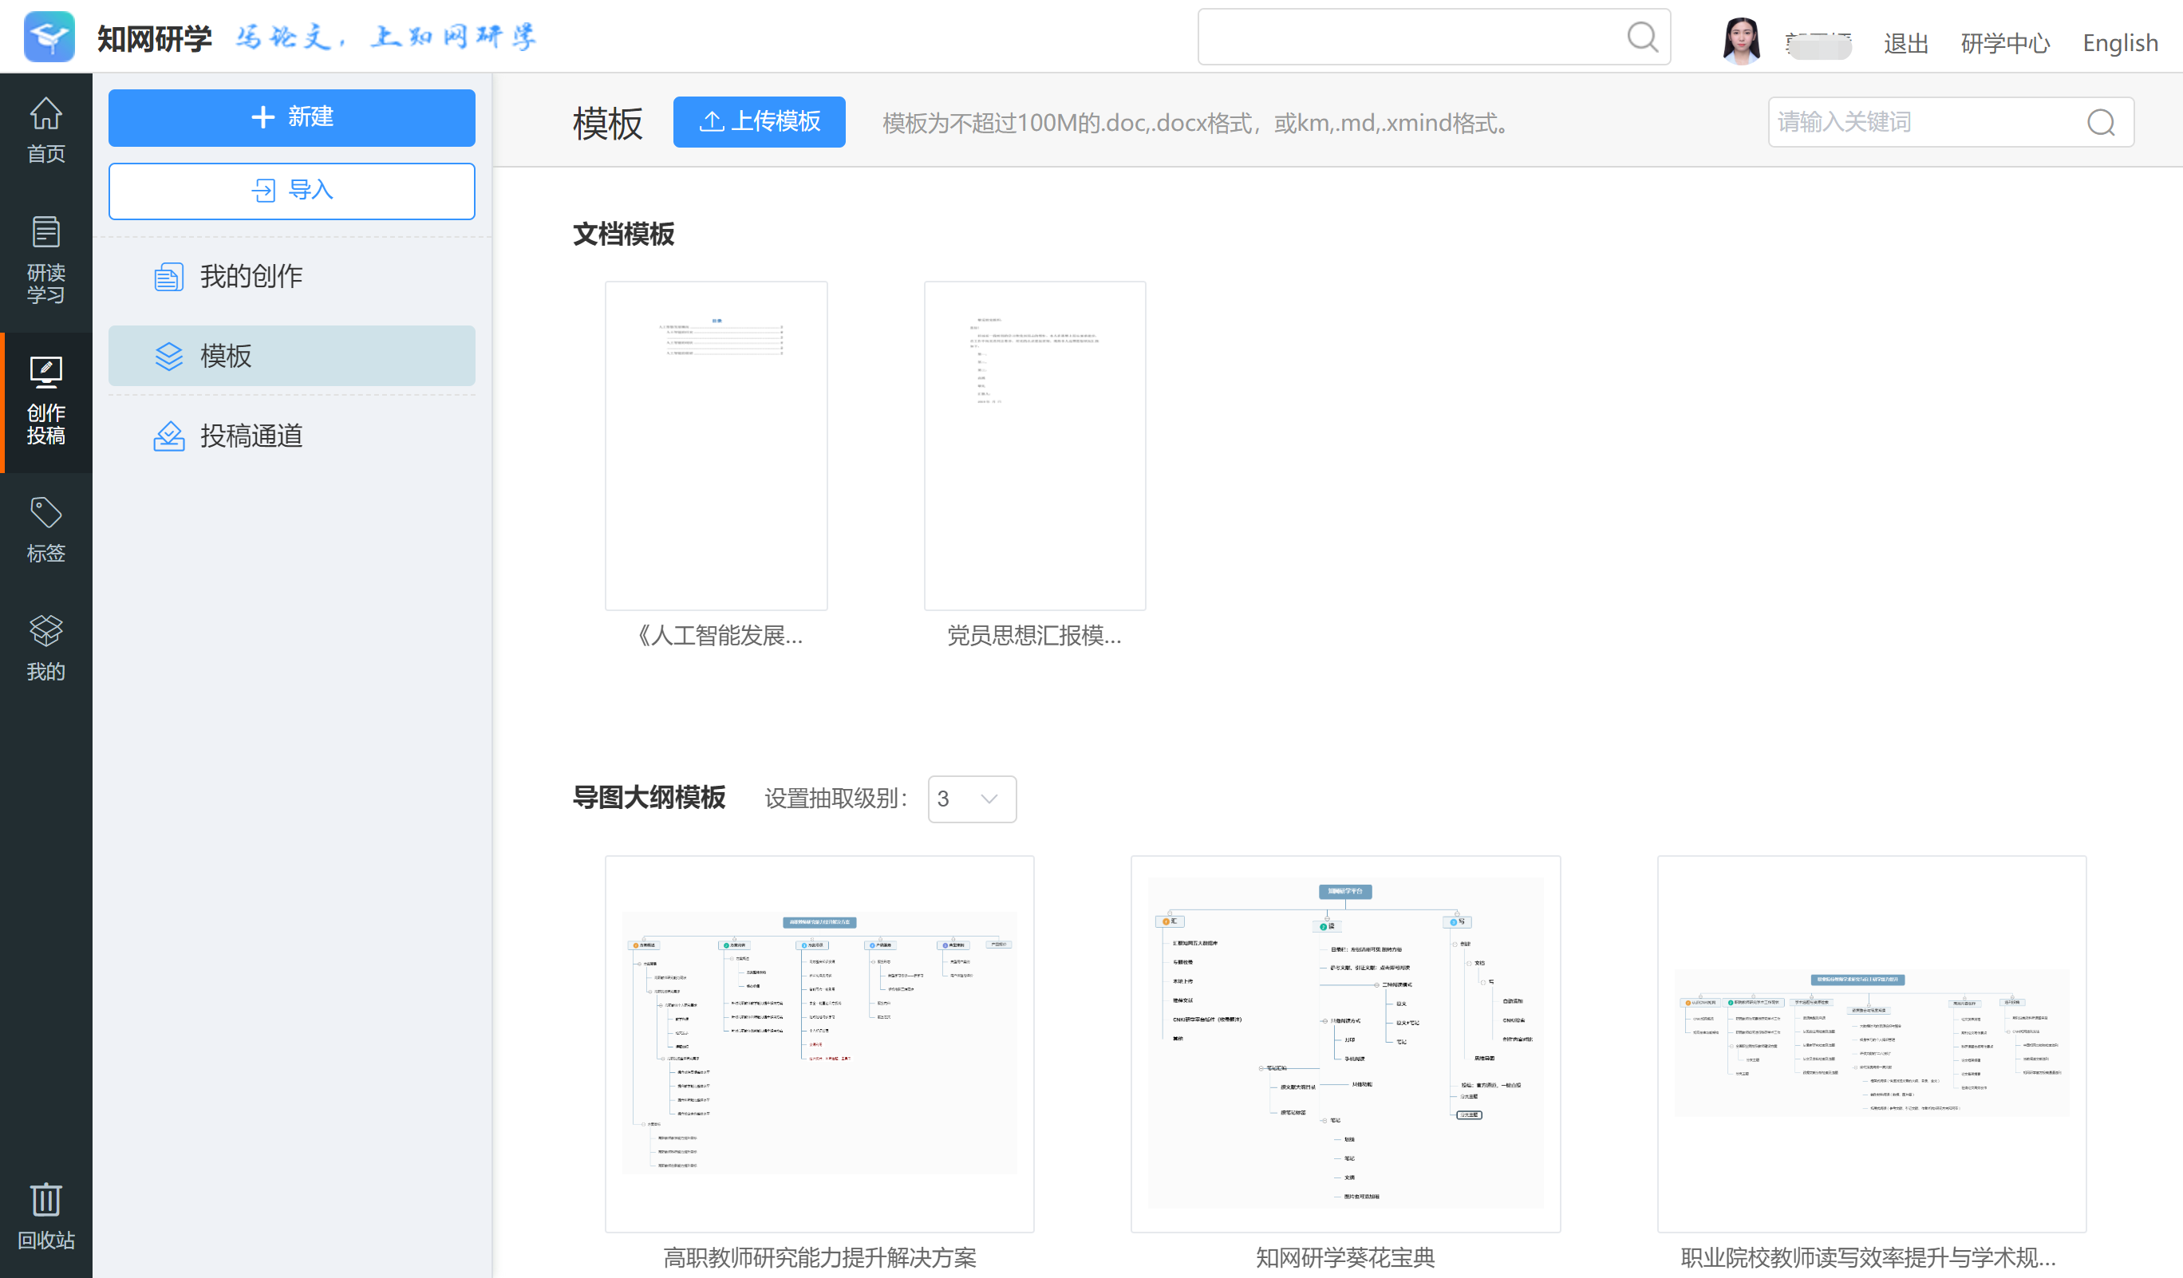
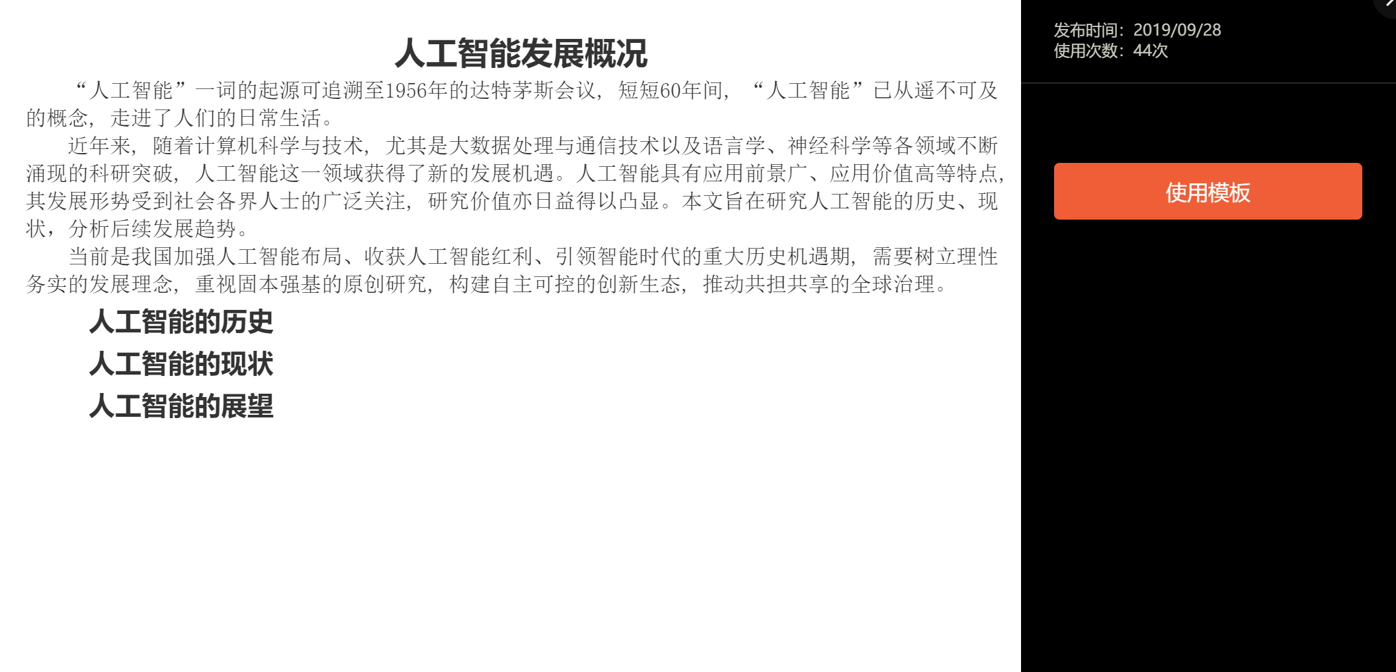
模板创作
可以从本地上传模板，也可以使用思维导图生成模板
可以从本地上传编辑好的模板
个人模板
也可以从思维导图直接生成模板

Slide 35
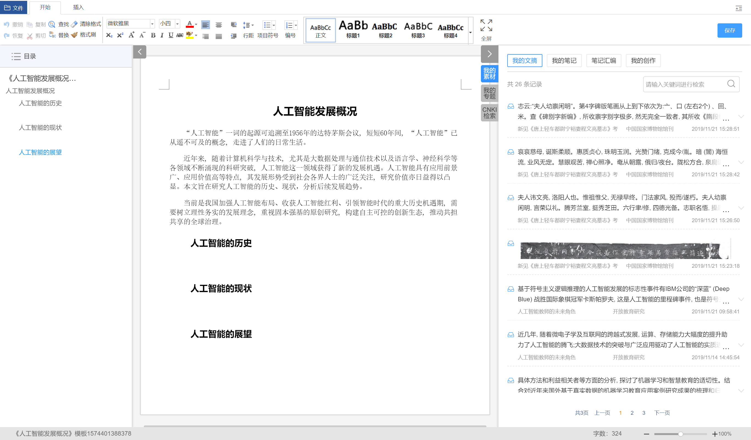
创作界面
分为目录区、创作区、素材区
个人素材库
在线实时搜索
文章目录
创作内容

Slide 36
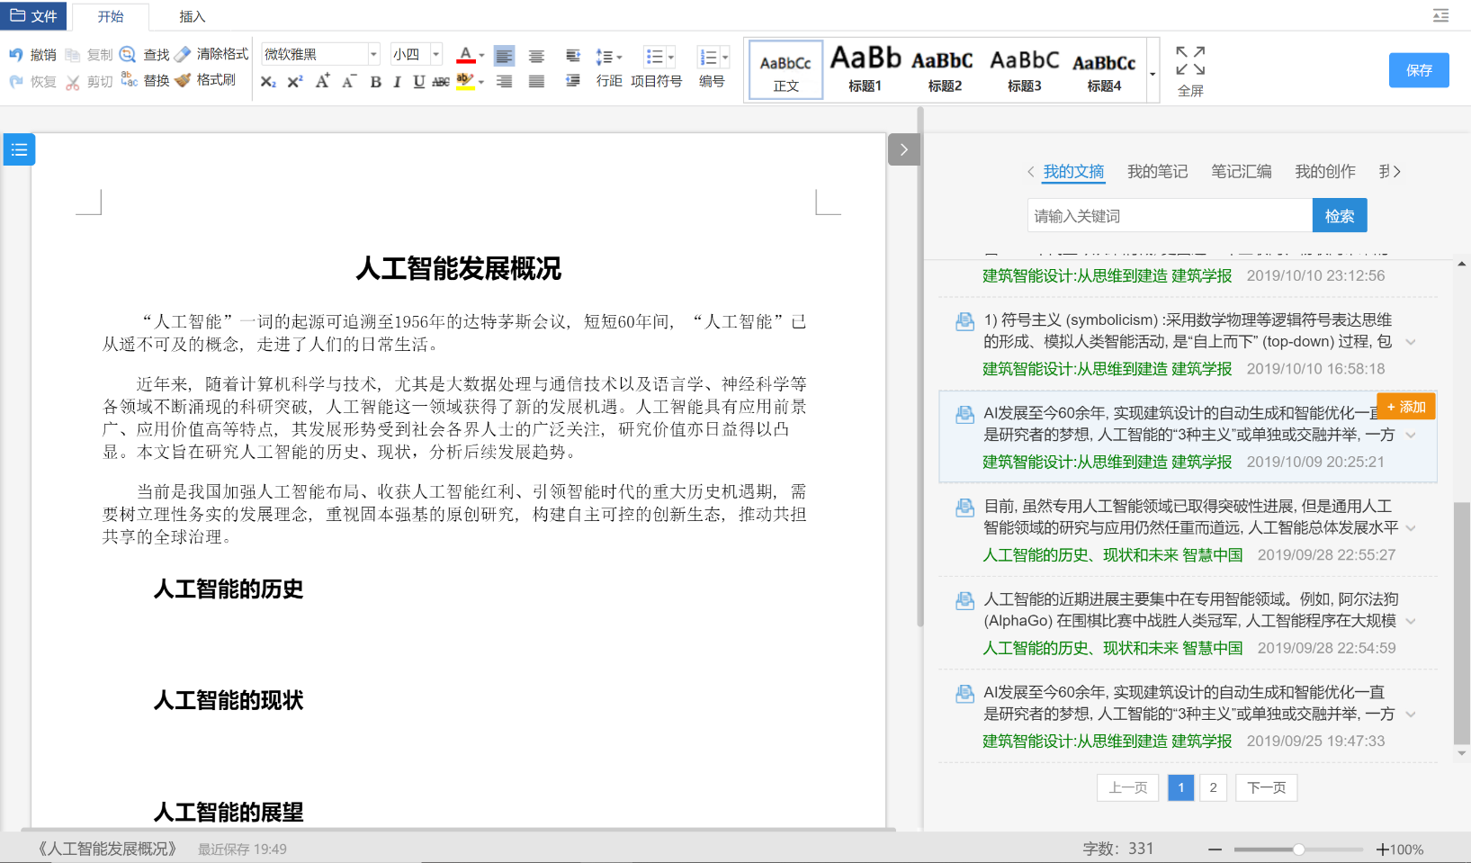
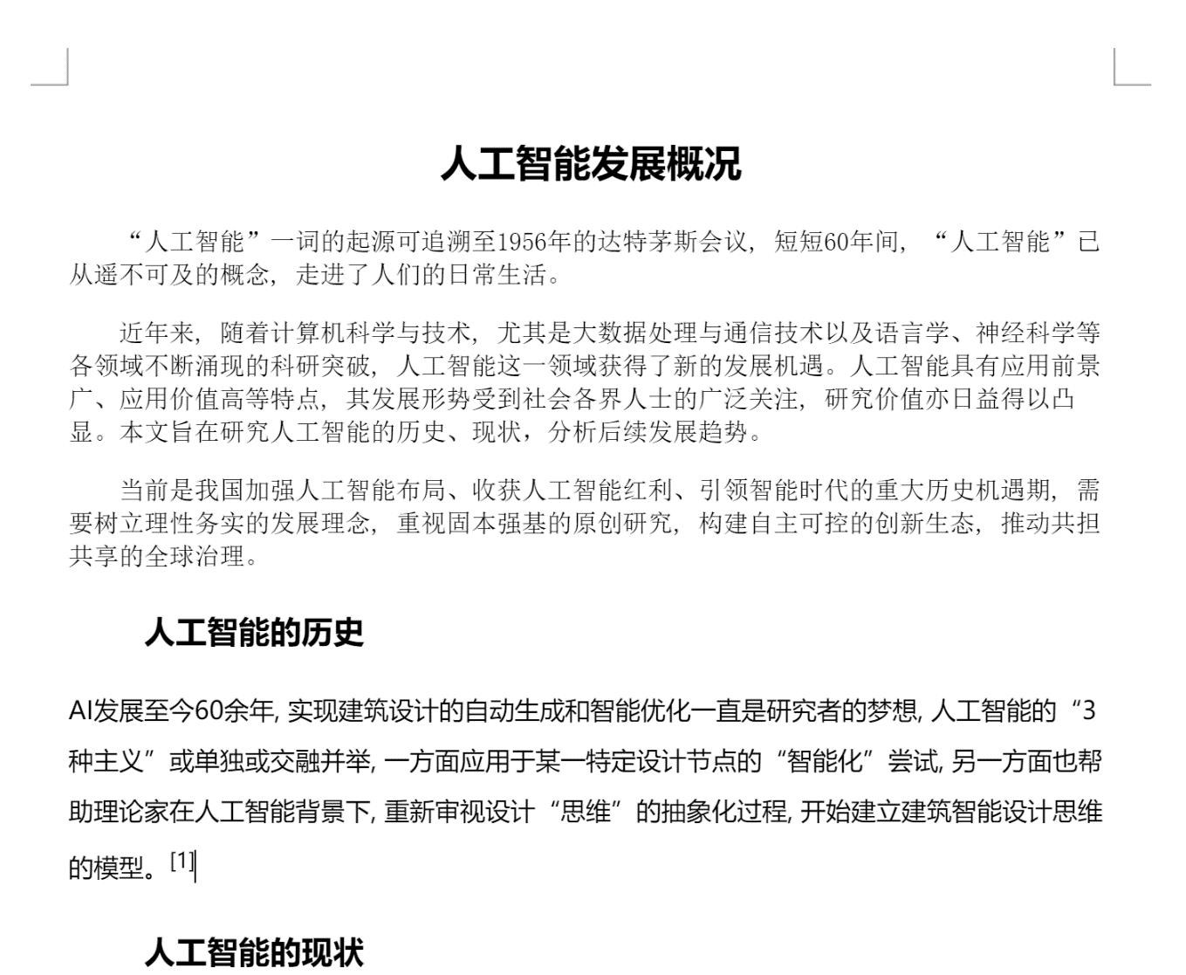
文摘添加
文摘、笔记、汇编及个人网盘、知网文献内容可以直接检索利用，提高笔记和文摘的利用效率
可以添加过去阅读中的文摘
点击添加
即可一键添加到左侧创作中

Slide 37
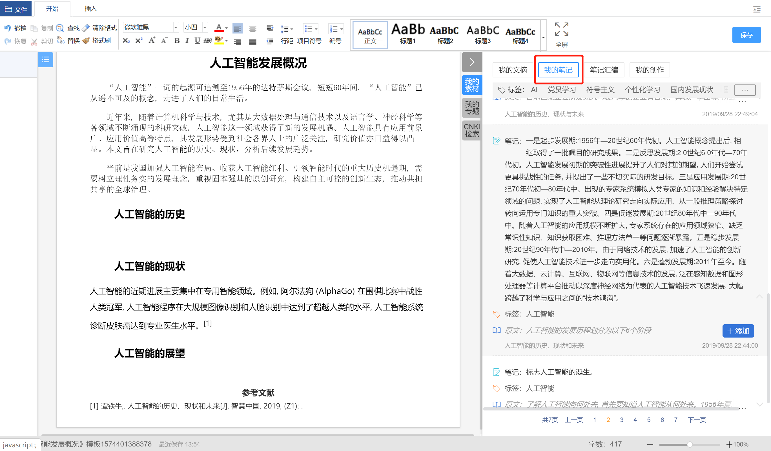
笔记添加
笔记/原文可以一键添加到创作中
所做笔记
点击添加
即可一键添加到左侧创作中
文章原文

Slide 38
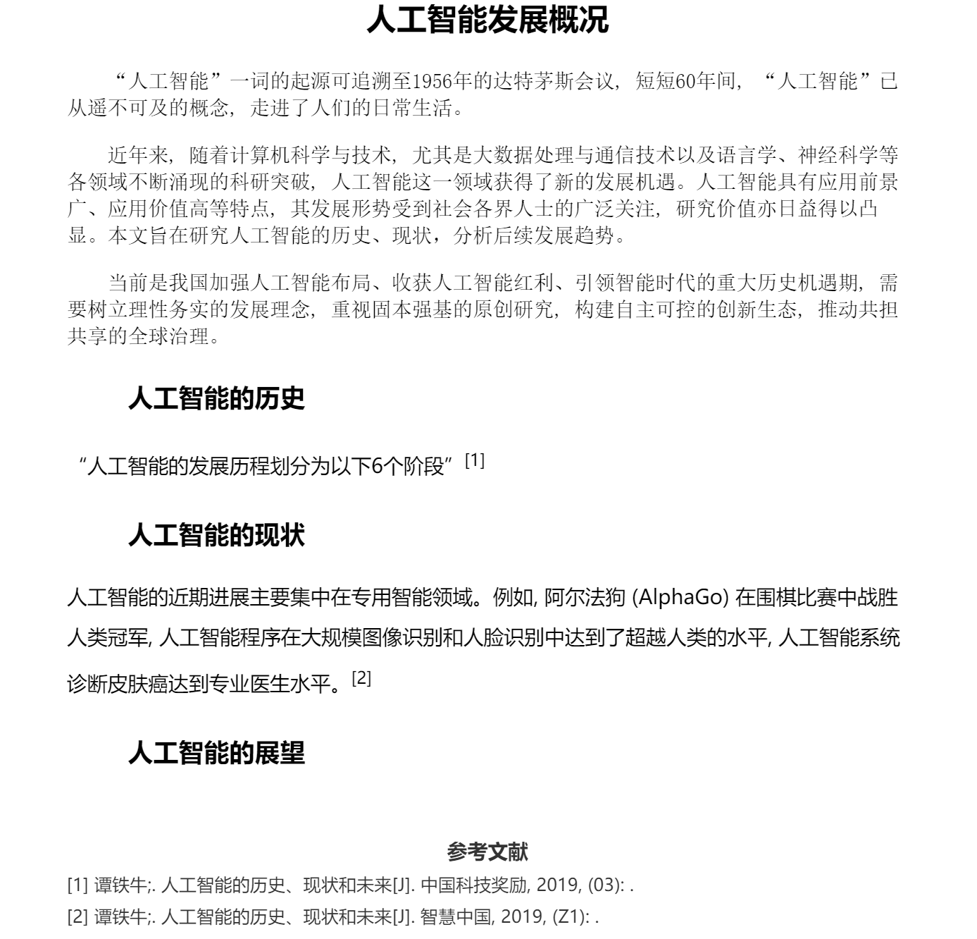
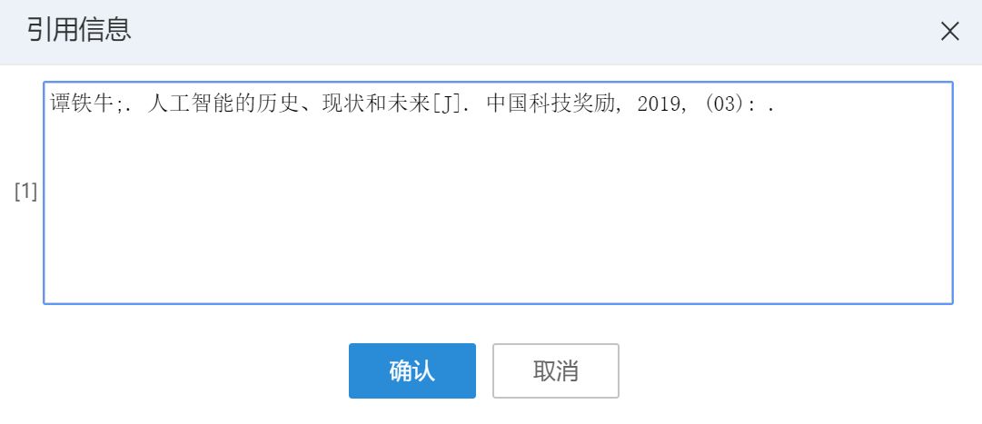
参考文献
参考文献自动添加，点击角标随时修改
系统自动添加引用关系
作者双击可修改
点击添加
即可一键添加到左侧创作中

Slide 39
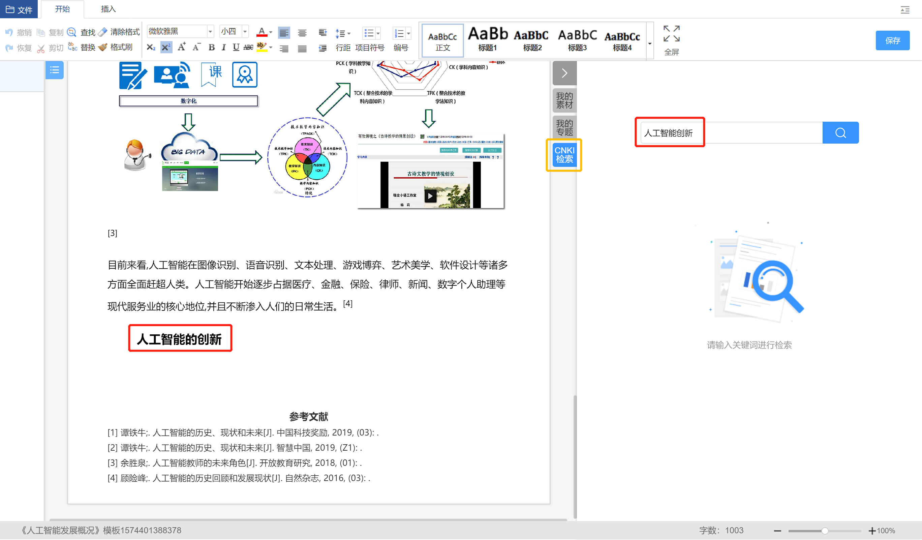
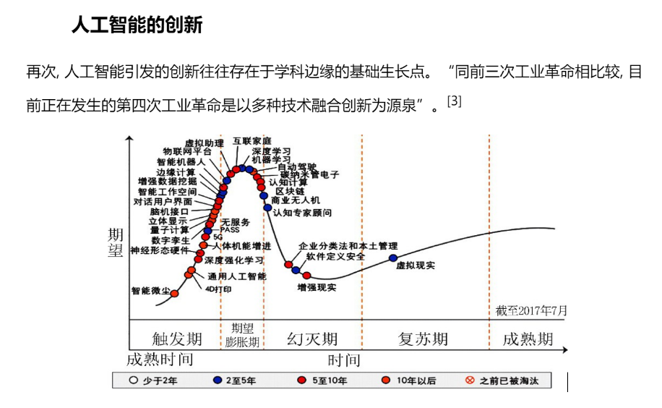
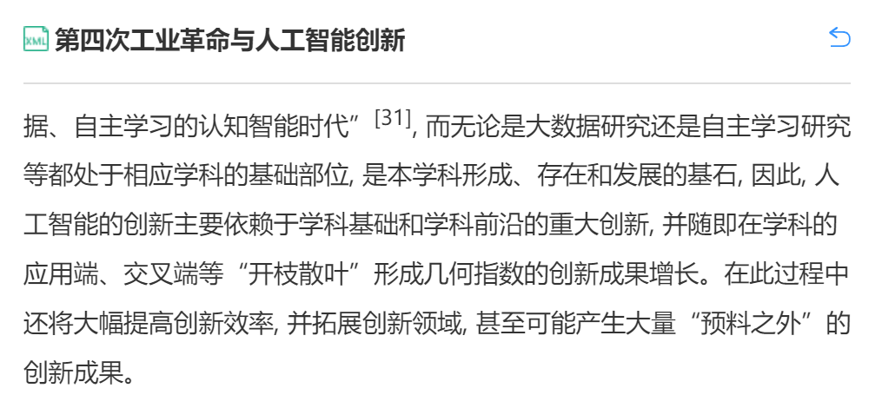
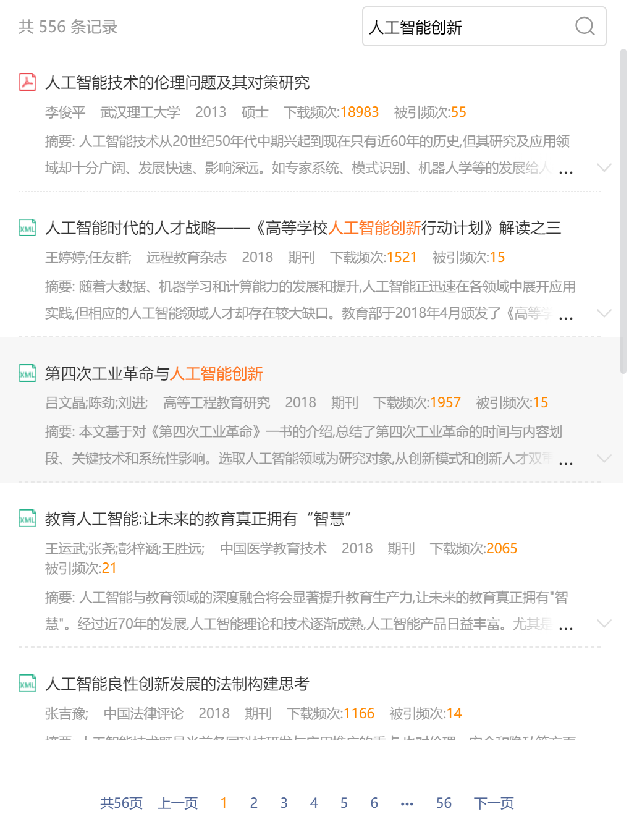
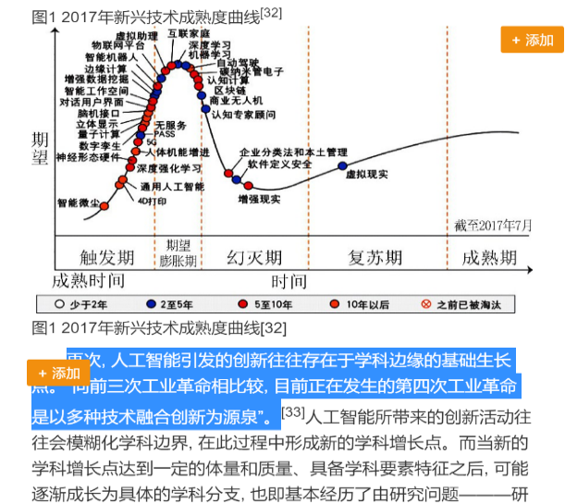
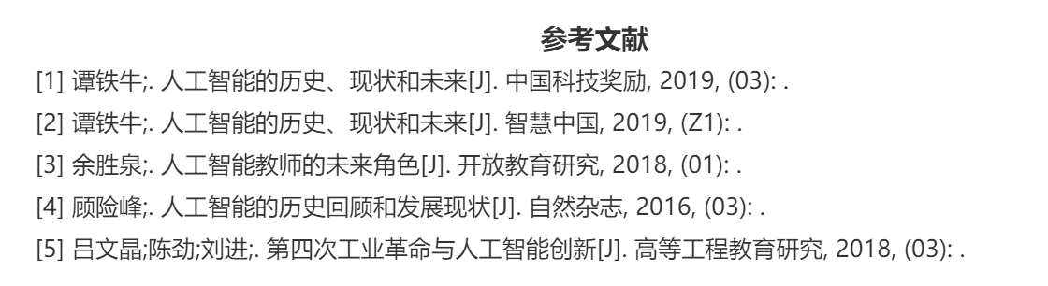
在线搜索
右侧CNKI检索可以检索在线文章，边读边添加
内容、图表
一键添加

Slide 40
第五步
如何在线投稿

Slide 41
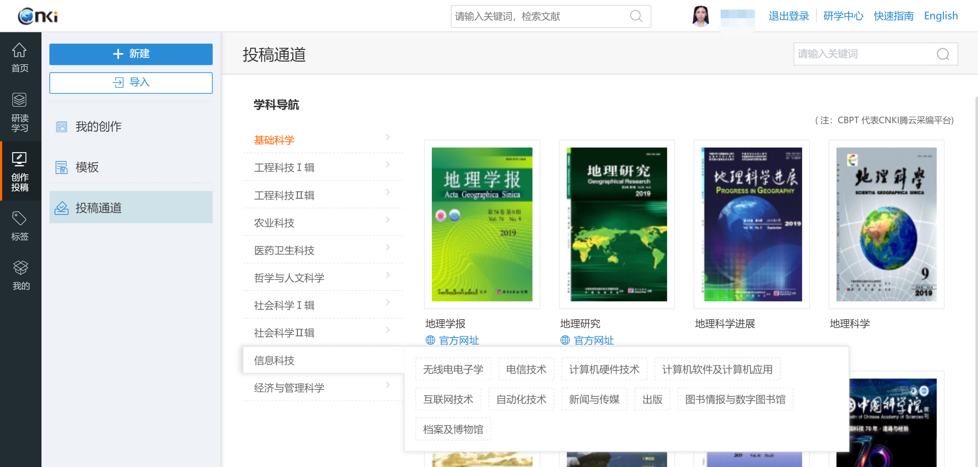
投稿通道
检索可投稿期刊报刊，官方网站可以一键直投
关键词查找期刊
左侧创作投稿
官方网站
一键直达
Notes:
10大来源专辑、168个学科，

Slide 42
第六步
如何管理个人知识

Slide 43
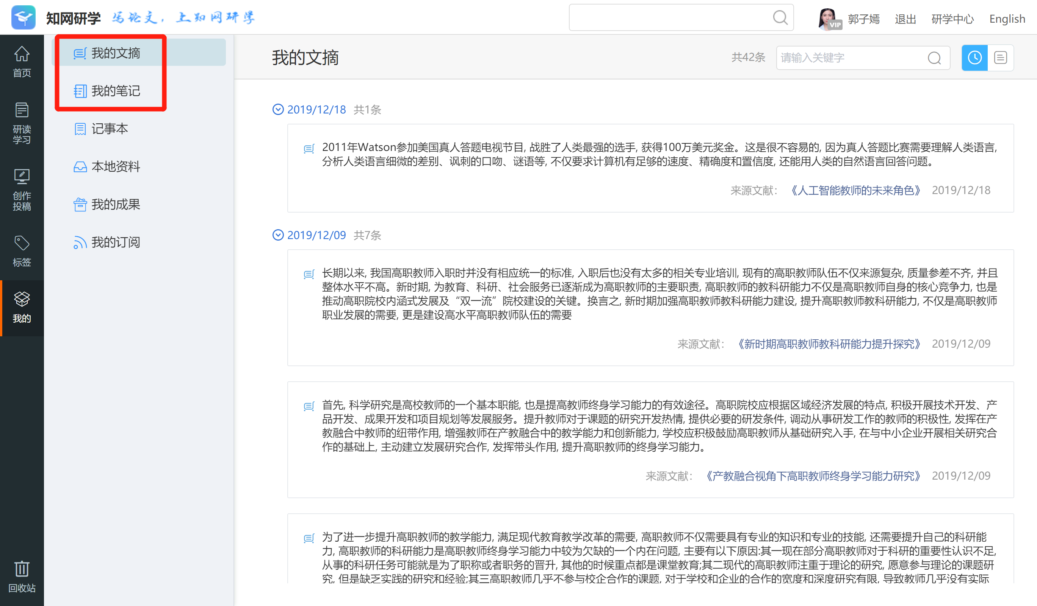
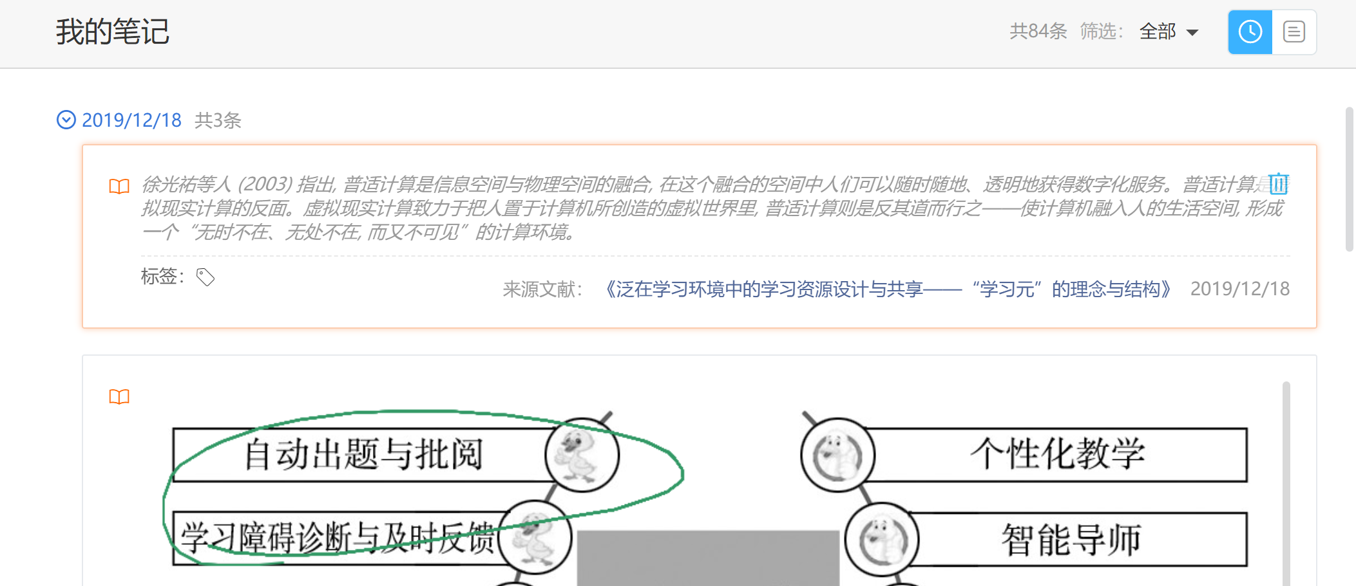
文摘笔记
统一收录在“我的”板块，可以查找和删除
收录知网研学阅读过程中，所有的文摘笔记

Slide 44
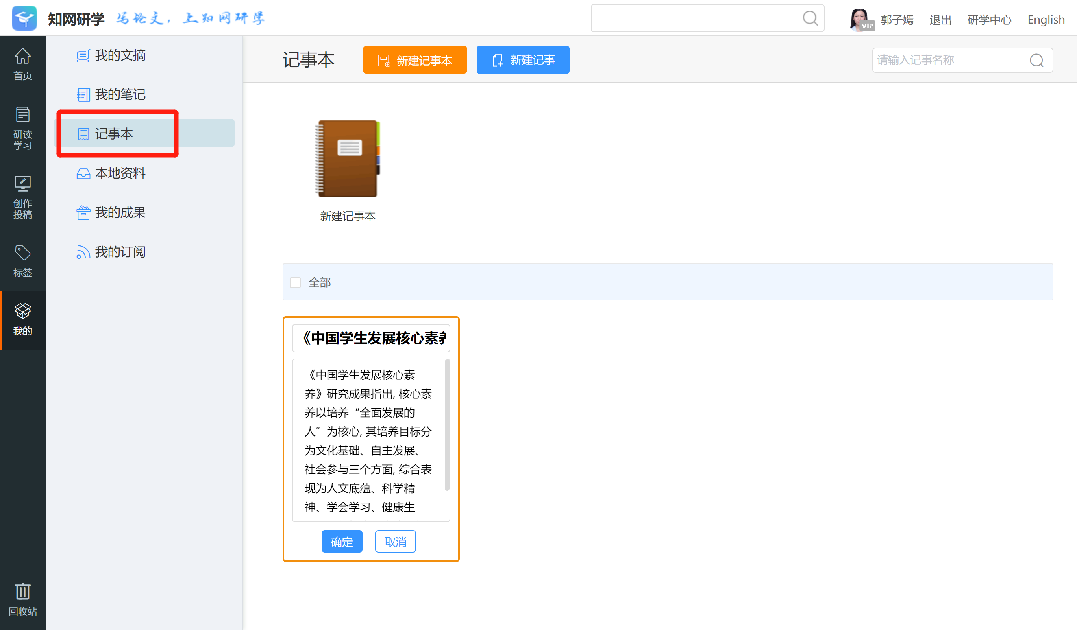
记事本
建立记事本，琐碎信息统一收录
建立记事本，琐碎信息统一收录

Slide 45


本地资料
本地上传的资料统一显示在这里
统一管理不同专题内
本地上传资料

Slide 46

我的成果
自己汇编的文档、创作内容统一管理
所有个人创作
包括思维导图和文档
所有单篇笔记汇编
专题笔记汇编

Slide 47

订阅推送
可以订阅多种不同的学术推送，订阅后会在主页显示
添加新的订阅源
我订阅的学科、期刊、RSS

Slide 48
订阅推送
可以订阅多种不同的学术推送，订阅后会在主页显示
首页显示我的订阅
并且实时更新

Slide 49


THANK YOU

